Slide 1
IL SETTORE PRIMARIO IN EUROPA LA PESCA

Slide 2
PRESENTAZIONE
Per realizzare l’attività laboratoriale, bisogna fornire agli alunni il PowerPoint riservato a loro. Il lavoro può essere svolto al computer a scuola (se c'è la possibilità) oppure a casa, individualmente oppure in gruppo (si possono organizzare sei gruppi, ognuno dei quali svolge un’attività corrispondente ad uno dei capitoli e, alla fine, presenta all’intera classe i risultati del proprio lavoro). In sede di correzione del lavoro svolto, possono essere utilizzate le slide riservate al docente: esse contengono le risposte che gli alunni dovrebbero dare (parole in azzurro) e le evidenziazioni delle informazioni principali presenti nei documenti.
Nel caso in cui il docente decidesse di non far svolgere l’attività laboratoriale, il PowerPoint a lui riservato (ma, volendo, anche quello per gli alunni) può essere utilizzato per una lezione frontale.
Sito: classeattiva.jimdofree.com Alberto Staderini

Slide 3
indice 1. IL CONSUMO DI PESCE IN EUROPA [pag. 4] 2. I METODI DI PESCA [pag.29] 3. L’ALLEVAMENTO [pag.34] 4. il SALMONE [pag.44] 4. IL POLPO [pag.51] 5. IL TONNO [pag.61] 6. LA CERTIFICAZIONE DELLA PESCA SOSTENIBILE [PAG.76]

Slide 4
Il consumo di pesce in Europa

Slide 5
Sprechi e consumi di pesce sono insostenibili, 1 su 3 non arriva nel piatto. Parola dell’Onu
greenMe 09/07/2018
Oggi è il Fish Dependence Day europeo ma c’è poco da festeggiare. Il nostro continente ha già esaurito le proprie scorte di pesce. E in Italia la situazione è ancora più critica. A livello globale, circa il 33% degli stock ittici è in stato di sovrasfruttamento e circa il 60% viene pescato al massimo della propria capacità.
A rivelarlo è il nuovo rapporto “SOFIA” della FAO, che ha evidenziato il drammatico stato di sfruttamento in cui versano i nostri mari. Un pesce su tre catturato in tutto il mondo non arriva mai al piatto, gettato in mare o marcito prima che possa essere mangiato, secondo la Fao.
Nel suo rapporto semestrale sullo stato delle risorse ittiche del mondo, la Food and Agriculture Organization of the United Nations mostra anche che la produzione ittica totale ha raggiunto il livello record grazie a una maggiore piscicoltura, in particolare in Cina, con oltre la metà del pesce consumato al mondo proveniente dall’acquacoltura. Al contrario, la quantità di pesce selvatico catturato è cambiata dalla fine degli anni ’80 e un terzo delle specie ittiche commerciali è sovrasfruttato.
L’Europa consuma troppo e dipende dalle importazioni
Da ora e per tutto il resto dell’anno, l’Europa dipenderà dalle importazioni di pesce, crostacei e molluschi per soddisfare la richiesta dei consumatori. Sulle nostre tavole e in quelle di tutta Europa c’è più pesce di quanto se ne possa pescare nei nostri mari o allevare nei nostri impianti di acquacoltura. Oltre metà della domanda del Vecchio Continente è ‘soddisfatta’ dal resto degli oceani, soprattutto dai paesi in via di sviluppo.
E in Italia? Nonostante il nostro paese si affacci quasi interamente sul mare, nei primi tre mesi del 2018 ha già consumato l’equivalente dell’intera produzione ittica annuale nazionale. Simbolicamente, dal 6 aprile in poi stiamo consumando solo pesce importato, soprattutto dai paesi in via di sviluppo.

Slide 6
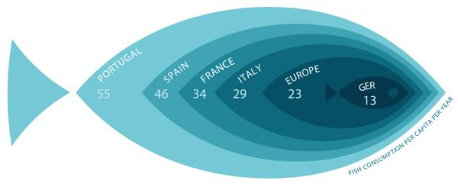
Se si guarda ai consumi pro capite, l’Italia si trova all’ottavo posto in Europa: gli italiani consumano in media 28,9 kg l’anno. Prima di noi, Portogallo (55,3 kg), Spagna (46,2 kg), Lituania (44,7 kg), Francia (34,4 kg), Svezia (33,2 kg), Lussemburgo (33,1 kg) e Malta(32 kg). I primi 5 paesi consumano da soli un terzo di tutto il pesce pescato e allevato in Europa, mentre la media per ogni cittadino europeo è di 22,7 kg di pesce l’anno. Secondo la Commissione Europea, il 41% degli stock ittici analizzati nell’Atlantico sono sfruttati eccessivamente. Questa percentuale sale all’88% se si guarda a quelli del Mediterraneo.
Eppure ci sono degli esempi virtuosi in Europa, ossia una serie di paesi “autonomi”, in grado di pescare e produrre la stessa quantità di pesce consumata, a volte anche di più rispetto al fabbisogno. Sono: la Croazia, i Paesi Bassi, l’Estonia e l’Irlanda.

Slide 7
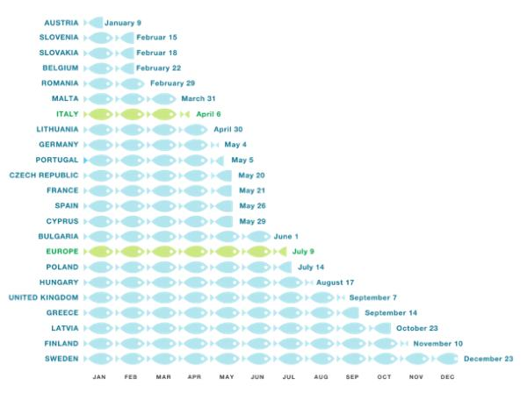
Sovrapesca: il Fish Dependence Day
La Giornata in cui ricorre il Fish Dependence Day, è diversa per ogni Paese differente: il 17 gennaio l’Austria, il 15 febbraio la Slovenia, il 18 febbraio la Slovacchia, il 22 febbraio il Belgio, il 29 febbraio la Romania, il 6 aprile l’Italia, il 30 aprile la Lituania, il 4 maggio la Germania, il 5 maggio il Portogallo, il 26 maggio la Spagna.

Slide 8
1- Scrivi le informazioni che si ricavano dal testo riguardo a: la pesca a livello mondiale; il consumo di pesce a livello europeo; il consumo in Italia.
A livello mondiale: circa il 33% degli stock ittici è in stato di sovrasfruttamento e circa il 60% viene pescato al massimo della propria capacità; un pesce su tre catturato non arriva mai al piatto; oltre la metà del pesce consumato proviene dall’acquacoltura.
A livello europeo: oltre metà del pesce consumato viene importato, soprattutto dai paesi in via di sviluppo.
In Italia: si trova all’ottavo posto in Europa per il consumo pro capite di pesce; il suo Fish Dependence Day inizia il 6 aprile

Slide 9
MANTIENI L’OCEANO IN SALUTE
Compra scegliendo dalla lista verde o gialla della Guida al Pesce Sostenibile
(alcuni prodotti ittici possono comparire in più colonne)
OTTIMA SCELTA
Sono specie abbondanti, ben gestite, catturate o allevate in modo eco-sostenibile
Acciuga (Mediterraneo)
Aguglia
Arsella (Adriatico)
Boga
Branzino o Spigola (Mediterraneo e Atlantico)
Capasanta (Nord Atlantico)
Cefalo (Mediterraneo)
Coregone o Lavarello (acque dolci europee)
Cozza (Mediterraneo)
Gallinella o Capone (Mediterraneo e Atlantico)
Gambero imperiale o Mazzancolla (Mediterraneo)
Orata (Mediterraneo)
Ostrica (Mediterraneo e Atlantico)
Pagello Fragolino (Mediterraneo)
Rombo Chiodato (Mediterraneo e Atlantico)
Sarago (Mediterraneo)
Sardina (Mediterraneo)
Sgombro (Mediterraneo)
Sugarello (Mediterraneo)
Tonnetto Striato (Mediterraneo)
Tonno Alletterato (Mediterraneo)
Triglia (Mediterraneo)
Trota (acque dolci europee)
Vongola (Adriatico)

Slide 10
BUONA ALTERNATIVA
Ci sono alcune criticità sul modo in cui le specie vengono catturate o allevate o sulla salute degli habitat in cui vivono a causa delle attività umane
Acciuga (Mare Adriatico)
Aragosta (Mediterraneo)
Aringa (Atlantico)
Astice (Mediterraneo)
Branzino o Spigola (Mediterraneo)
Capasanta (Mediterraneo e Atlantico)
Gallinella o Capone (Mediterraneo e Atlantico)
Gambero o Gamberetto (Mediterraneo e Atlantico Settentrionale)
Gattuccio
Limanda (Mare del Nord)
Orata (Mediterraneo)
Ostrica (Mediterraneo, Pacifico e Atlantico)
Pagello Occhialone (Mediterraneo)
Persico (Europa)
Pesce Spada (Atlantico)
Polpo (Mediterraneo e Atlantico)
Ricciola (Mediterraneo e Atlantico)
Sardina (Mediterraneo)
Scampo (Mediterraneo e Atlantico)
Seppia (Mediterraneo e Atlantico)
Storione (acque dolci europee)
Totano (Mediterraneo e Atlantico)
Trota (acque dolci europee)
Vongola (Mediterraneo)
EVITARE L’ACQUISTO
Per ora queste specie sono catturate o allevate in modo dannoso per altre specie o per l’ambiente
Anguilla o Capitone (Mediterraneo e Atlantico)
Astice (Atlantico)
Cernia (Mediterraneo e Atlantico)
Cozza (importata da USA e Nuova Zelanda)
Dentice
Gambero o gamberetto (importato da regioni boreali)
Merluzzo Bianco o Baccalà o Stoccafisso (Atlantico)
Nasello (Atlantico)
Pagello Africano (Atlantico)
Palombo (Mediterraneo e Atlantico)
Pangasio (Asia)
Persico Africano (Lago Vittoria)
Pesce Spada (Mediterraneo, Pacifico e Indiano)
Platessa o Passera (Atlantico)
Rombo Chiodato (Mediterraneo e Atlantico)
Salmone (Sud America)
Sogliola
Spinarolo
Squali (Mediterraneo e Atlantico)
Storione (Mediterraneo)
Tonno Pinna Gialla, Tonno Obeso, Tonno Alalunga (mari temperati)
Tonno Rosso (Mediterraneo e Atlantico)
Triglia (Mediterraneo)
Verdesca

Slide 11
COSA POSSO FARE?
12 consigli pratici per una spesa più sana e un mare più ricco
1- Utilizza la guida al pesce sostenibile quando fai i tuoi acquisti.
2- Non mangiare pesce tutti giorni, ricordati che è rimasta lʼultima risorsa selvatica di cui lʼuomo ancora si nutre.
3- Scegli il pesce dalla lista verde: è stato selezionato tra le specie meglio gestite, più abbondanti, pescate o allevate nel rispetto della sostenibilità. Se non lo trovi, la lista gialla ti offre una buona alternativa.
4- Prova alcune delle specie meno note che compaiono nella lista verde; è un piccolo sforzo che può darti il piacere di nuove scoperte!
5- Sostieni la piccola pesca scegliendo prodotti locali e stagionali: sono più sani, più freschi e migliori di quelli importati. Domanda sempre come sono stati catturati, e opta per i metodi a basso impatto.
6- I prodotti migliori sono quelli biologici certificati MSC e quelli indicati nella lista verde della guida al pesce sostenibile.
7- Evita di consumare gamberetti tropicali, anche se è un piatto molto diffuso. La loro pesca è dannosissima per le altre specie che vengono catturate accidentalmente.
8- Evita di consumare gamberi tropicali allevati. Gli allevamenti sono dannosi per gli habitat, sfruttano le popolazioni locali, diffondono malattie e parassiti, e impiegano medicinali spesso vietati in Europa.

Slide 12
9- Evita di acquistare tonno per qualche tempo: alleggerire il pressante consumo di questa specie può aiutare notevolmente la sua conservazione.
10- Evita salmoni allevati o tonni ingrassati. In quanto carnivori si nutrono di altre specie e impoveriscono gli oceani. Inoltre le fughe dei salmoni dagli allevamenti causano gravi danni alle popolazioni selvatiche.
11- Se puoi, scegli sempre ostriche, cozze e vongole da allevamenti naturali perché non consumano mangimi e contribuiscono a migliorare la qualità delle acque.
12- Sostieni progetti per la creazione o promozione di Aree Marine Protette (AMP) o visita un parco marino.
1- Quali consigli, fra quelli elencati, vengono seguiti nella tua famiglia? Quali ti sentiresti di proporre ai tuoi famigliari? Prova a confrontare le tue risposte con quelle dei tuoi compagni.

Slide 13
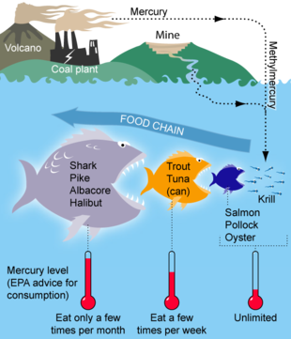
Fonti di inquinamento antropico quali combustione di carbone ed estrazione di ferro possono contaminare sorgenti d’acqua con il metilmercurio , Il mercurio presente nell'acqua viene ingerito dal plancton e risale via via la catena alimentare diventando sempre più concentrato. I pesci che sono al vertice della piramide alimentare (tonno, pesce spada, palombo, luccio, anguilla, ecc.) sono quindi quelli che presentano le concentrazioni maggiori di mercurio.

Slide 14
Mercurio nel pesce, nuovo allarme in Italia: tabelle e valori
Money.it 23/10/2019
Mercurio nel pesce: i rischi per la salute
Il mercurio è un elemento molto tossico, presente in natura in forme diverse: mercurio metallico, mercurio inorganico, mercurio organico. Quest’ultimo è quello incriminato di contaminazione dei pesci, delle acque e del cibo in generale sotto forma di metilmercurio.
Gli effetti sulla salute, in caso di intossicazione acuta sono:
broncopolmonite;
problemi neurologici alla corteccia cerebrale e cervelletto;
problemi all’apparato gastrointestinale.
L’intossicazione da mercurio nella sua forma cronica si manifesta con i seguenti sintomi:
tremori;
alterazione dei movimenti;
debolezza muscolare;
perdita della vista;
perdita dell’udito;
danno ai reni;
stato confusionale.
Nei casi peggiori l’intossicazione può portare al coma e alla morte.
Molti casi di danni a cervello e reni in età avanzata sono legati all’intossicazione da metilmercurio, nonché intossicazioni acute trasmesse dalla mamma al bambino (in fase di gravidanza e/o allattamento) che provocano gravi danni permanenti ai piccoli. I bambini e le donne incinte sono le categorie più a rischio, difatti gli esperti consigliano di evitare di assumere pesce spada, squalo e sgombro in gravidanza, allattamento e in età infantile, o di non consumarne più di 1 porzione (100 grammi) a settimana.

Slide 15
Mercurio nel pesce: come evitare la contaminazione
Per evitare una possibile contaminazione acuta o cronica da mercurio, bisogna attenersi alla guida sottostante, che indica come evitare una possibile contaminazione da mercurio. La dieta è particolarmente indicata per i soggetti più a rischio, nonché donne in gravidanza e allattamento. I consigli da seguire sono mutuati dalla FDA (Food and Drug Administration) e dall’EPA (Enviromental Protection Agency), che hanno realizzato un dossier sulle raccomandazioni legate al consumo del pesce per il rischio di contaminazione da mercurio. Ecco la guida:
consumare circa 225-340 grammi di pesce a settimana (due o tre p porzioni);
evitare pesci con possibile elevato contenuto di mercurio (squalo, sgombro reale e pesce spada, tonno bianco) ossia pesci predatori;
prediligere il consumo di pesci meno contaminati (sardine, sgombri, branzini, orate, sogliole, trote) ossia pesci di taglia più piccola non carnivori.

Slide 16
Tabella dei pesci più contaminati da mercurio
TIPOLOGIA DI ALIMENTO | VALORE MEDIO DI METILMERCURIO (ΜG/KG)
Pesce spada | 1212
Luccio | 394
Aragosta | 302
Tonno | 290
Orata | 225
Branzino | 202
Lofiformi (Rana pescatrice) | 195
Scorfano | 189
Carne di pesce | 166
Persico | 165
Spigola | 152
Nasello | 136
Sgombro | 107

Slide 17
Merluzzo/gadiformi | 94
Coregone (salmonide d’acqua dolce) | 85
Sogliola | 76
Platessa | 64
Carpa | 55
Calamaro | 46
Aringa | 36
Gambero | 35
Salmone/trota | 33
Calamari | 23
Acciughe | 17
Sardine | 13
Ostriche | 12
Vongole | 9
Capasanta | 3
Gamberetti | 1

Slide 18
Il pesce insostenibile
Anche se sulle nostre tavole finiscono non più di dieci o quindici tipi di pesce, sono più di mille quelli che possiamo trovare ogni giorno sui banchi di pescherie e supermercati. La maggior parte di questi pochi, però, (salmone, tonno rosso e pesce spada su tutti) sono tra i pesci vulnerabili che rischiano l’estinzione. Sovrasfruttamento, pesca intensiva e illegale, inquinamento sono i fattori che stanno distruggendo il mare e molte specie ittiche.

Slide 19
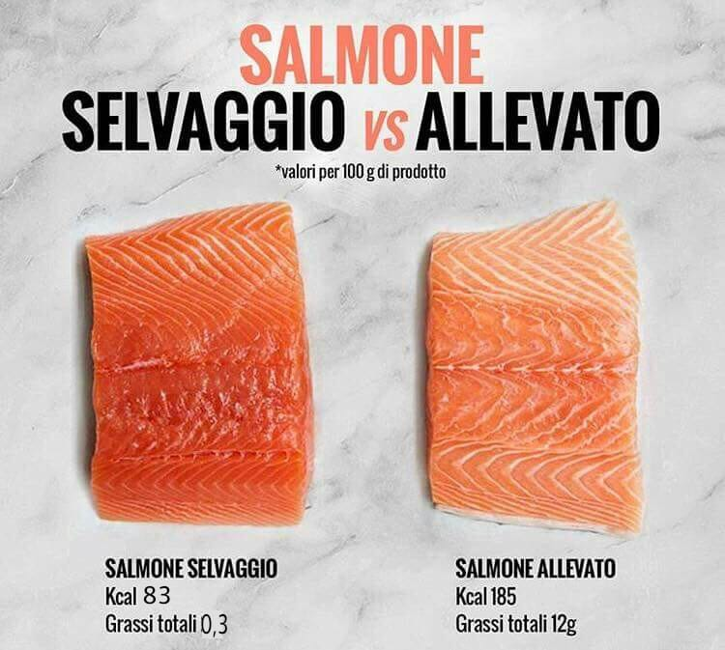
SELVATICO. Gli stock sono esauriti e gli habitat in cui vivono sono gravemente danneggiati. La grande pesca industriale ha causato un eccessivo sfruttamento di questa specie, soprattutto perché l’ha sempre pescato durante il periodo riproduttivo. Può passare fino ai primi 6 anni di età nei fiumi, poi migra al mare dove passa da 1 a 4 anni. Poi torna nei fiumi a riprodursi. Predilige acque fredde con correnti. Questo complesso ciclo vitale lo rende una specie molto vulnerabile. L’unica zona in cui prosperano i salmoni sono le coste dell’Alaska, grazie ad una buona gestione sia degli habitat, che della pesca. La taglia minima è di 50 cm.
ALLEVATO. Gli allevamenti creano problemi agli habitat a causa dell’impiego di farina di pesce (per 1 kg di salmone sono necessari circa 5 kg di farina di pesce, anche se la tecnologia dei mangimi sta lavorando per ridurre ulteriormente questa quantità). L’inquinamento (materia organica e antibiotici) e le fughe di esemplari (inquinamento genetico e danni alle reti trofiche) sono altre problematiche ancora non risolte per gli allevamenti intensivi in mare aperto. Esistono altri sistemi di allevamento più sostenibili (allevamenti in vasche chiuse a terra) ma sono poco praticati in quanto economicamente meno vantaggiosi.
La farina di pesce consiste in mangimi ottenuti da pesci, solitamente pesce azzurro, pescati in ambiente selvatico, quindi anche l’allevamento di specie carnivore ha un notevole impatto sull’ambiente naturale. Contengono alti livelli di antibiotici. La taglia minima è di 50 cm.
SALMONE

Slide 20
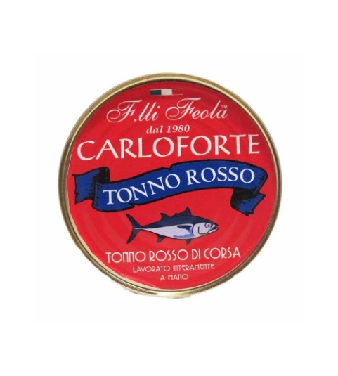
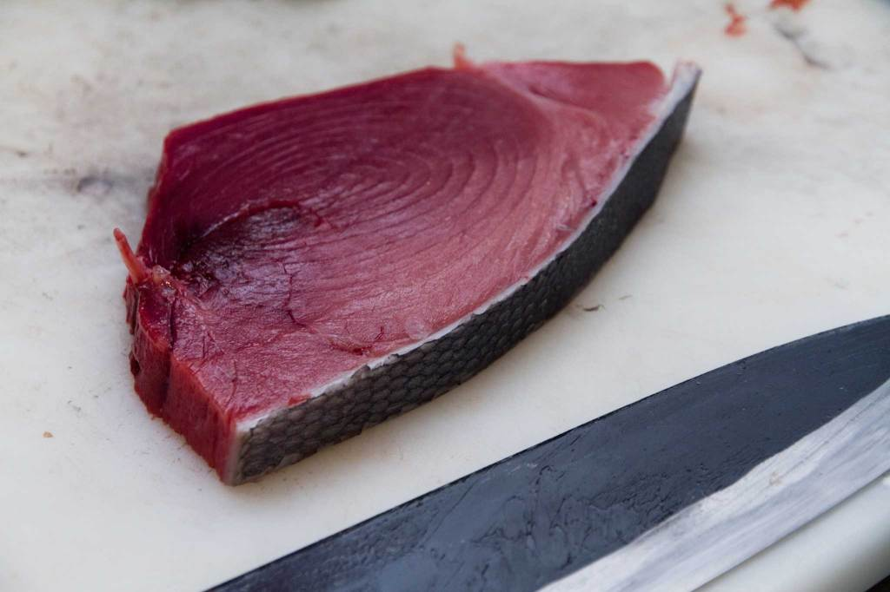
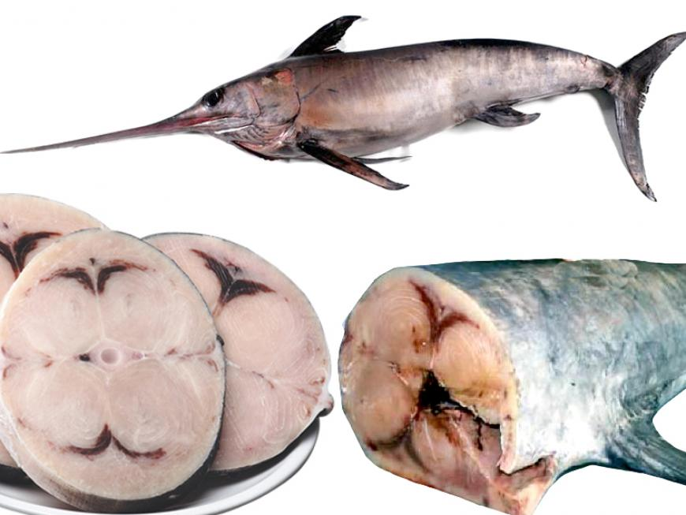
TONNO ROSSO
Non ci sono allevamenti di tonno rosso, ma la sua pesca porta squilibrio nell’ecosistema di Atlantico e Mediterraneo. Infatti una pratica molto diffusa, anche in Italia, è l’allungamento artificiale della stagione del tonno dai 2 mesi naturali a 4, che avviene confinando i pesci in grandi gabbie sottocosta. A causa di queste pratiche il tonno rosso risulta essere a forte rischio estinzione e la sua pesca è stata solo recentemente sottoposta a un rigido contingentamento per favorire la crescita e la ripopolazione della specie.
PESCE SPADA
Questo è un pesce che si muove molto e attraversa le acque di vari mari, la sua tutela quindi è volta a un gran numero di paesi. La pesca di frodo, soprattutto sui più giovani esemplari, mina la riproduzione della specie. In più, gli attrezzi utilizzati per la sua pesca causano catture accidentali di specie protette come capodogli, delfini, tartarughe e uccelli marini. Per questi motivi gli stock di pesce spada sono arrivati al livello di guardia, ed è meglio evitare o comunque ridurre il loro consumo.

Slide 21
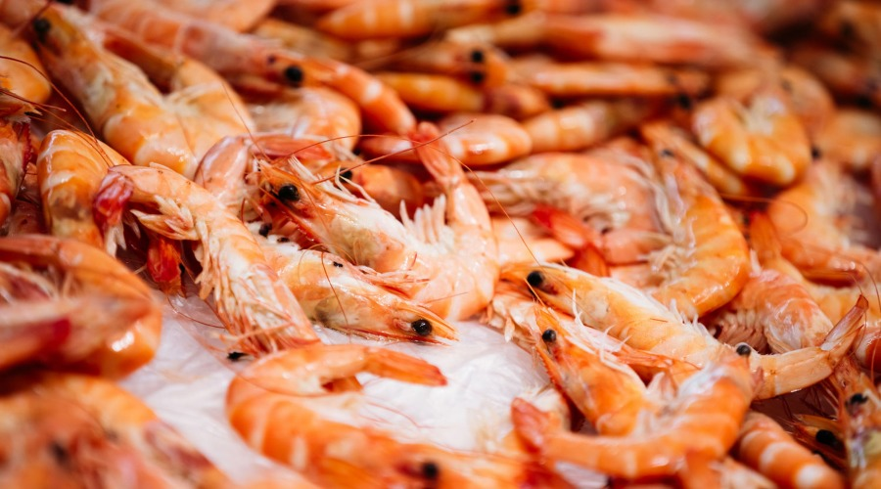
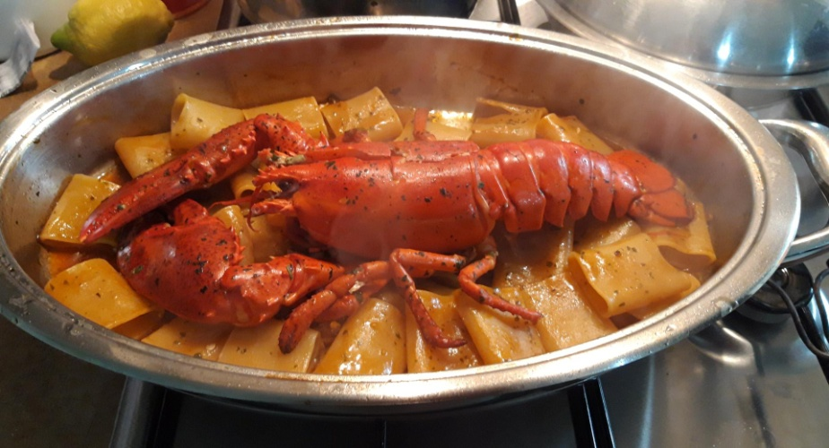
I metodi di pesca non sostenibili (reti a strascico) causano catture accidentali che arrivano fino al 80-90%. Alcuni stati che li allevano non sempre hanno leggi che ne consentano una regolamentazione (regioni boreali). Possibile presenza di contaminanti, anche dovuta all’utilizzo di antibiotici nelle vasche di allevamento.
Per far spazio agli allevamenti intensivi di gamberi tropicali Asiatici vengono deforestati periodicamente diversi chilometri quadrati di Mangrovie. Con effetto distruttivo, non solo sulla vegetazione, ma anche sulla fauna che popola questa foresta. Inoltre al disboscamento segue una eccessiva salinizzazione dell’acqua che rende questa non potabile e inutilizzabile nell’irrigazione dei campi.
Gambero tropicale
astice
La pesca con reti a strascico causa danni al fondale marino e non evita la cattura degli esemplari più giovani e delle femmine mature, la cui cattura, vendita ed esposizione è vietata.

Slide 22
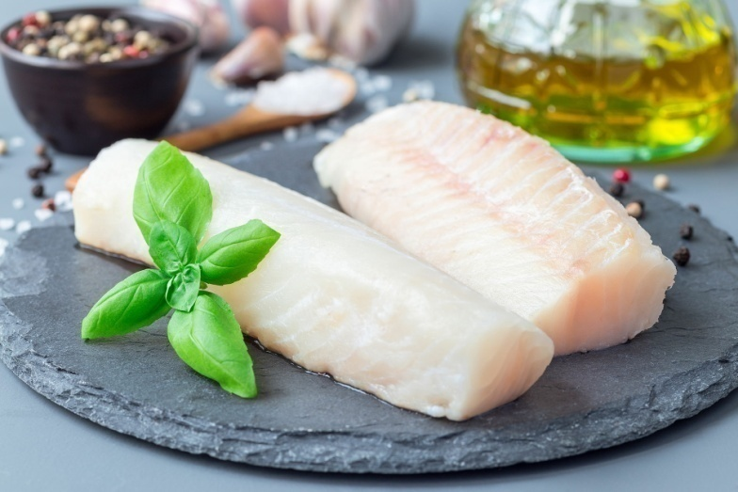
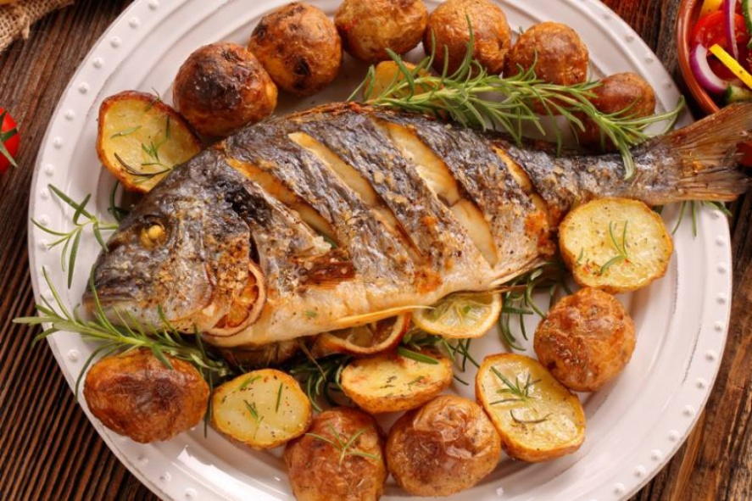
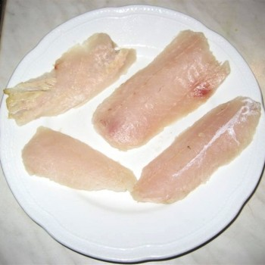
Merluzzo
Facciamo attenzione all’acquisto di merluzzo dell’Atlantico, cernia bruna del Mediterraneo e dentice. Queste sono specie a crescita lenta e quindi non sono in grado di reggere i ritmi di pesca. Il merluzzo Atlantico ha bisogno di anni per riprodursi mentre la cernia, essendo ermafrodita, viene quasi sempre pescata come femmina nei primi anni di vita, generando un pericoloso squilibrio tra i sessi che compromette la sopravvivenza della specie. .
dentice
cernia

Slide 23
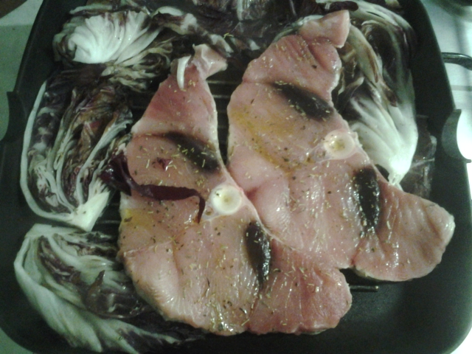
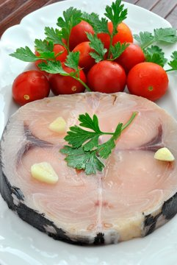
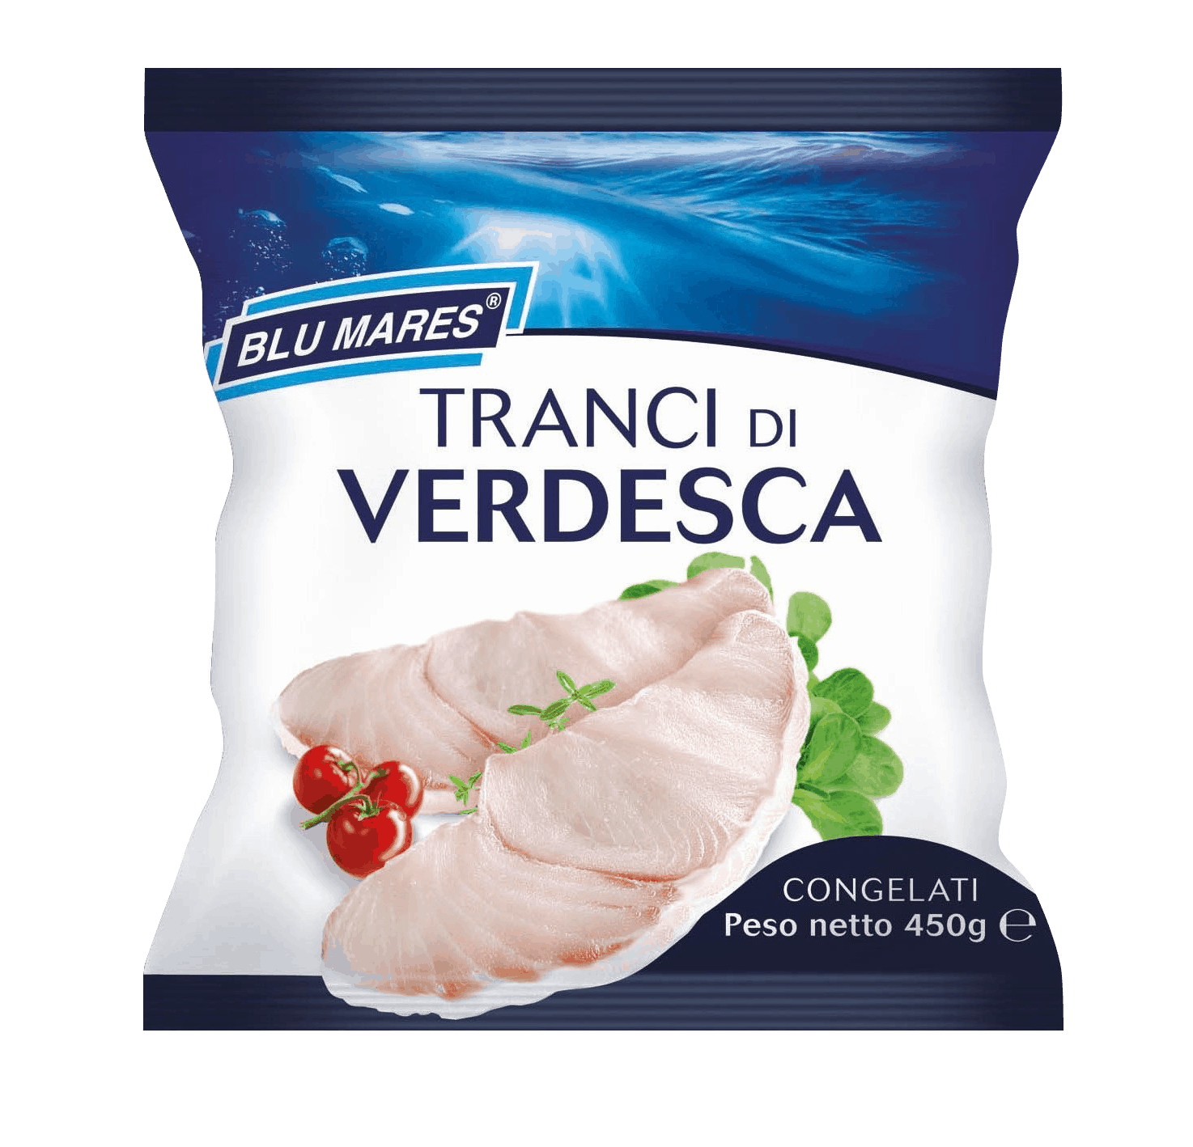
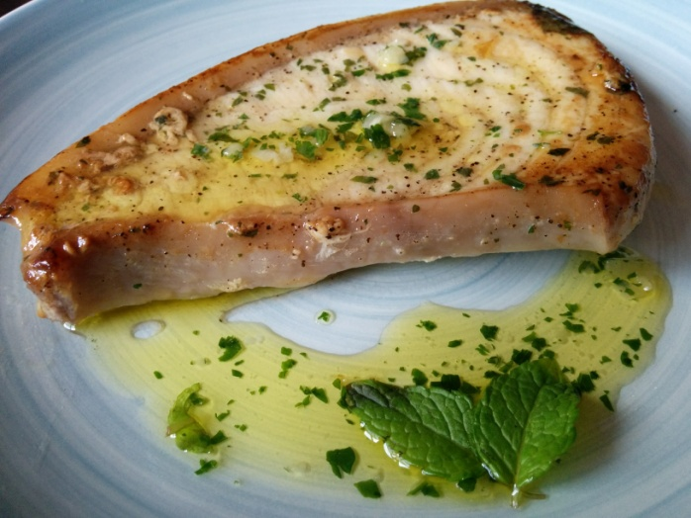
Vitella di mare
Altre specie da non acquistare sono palombo, verdesca, smeriglio, vitella di mare. Queste sono a tutti gli effetti “squali”, e di fatto eliminare questi importanti predatori, che arrivano tardi alla maturità sessuale e che hanno bassa fecondità e tempi di riproduzione molto lunghi, mette a rischio gli stock e turba l’equilibrio dell’intero ecosistema marino. .
palombo
smeriglio

Slide 24
Il pesce sostenibile
Esistono molte tipologie di pesce che possono essere acquistate e consumate senza gravare sull'ambiente. La maggior parte sono specie neglette, ovvero quelle che popolano gli stessi mari ma di taglia inferiore e meno considerati. Sono pesci meno cari dei ricercatissimi tonno, salmone o dentice, ma altrettanto saporiti e a basso impatto ambientale.

Slide 25
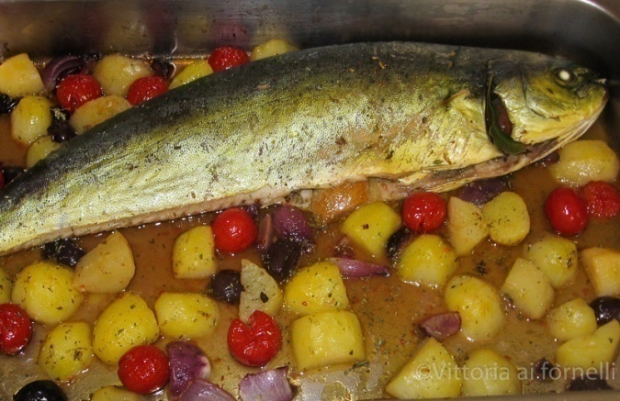
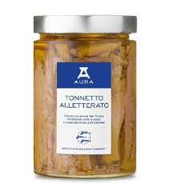
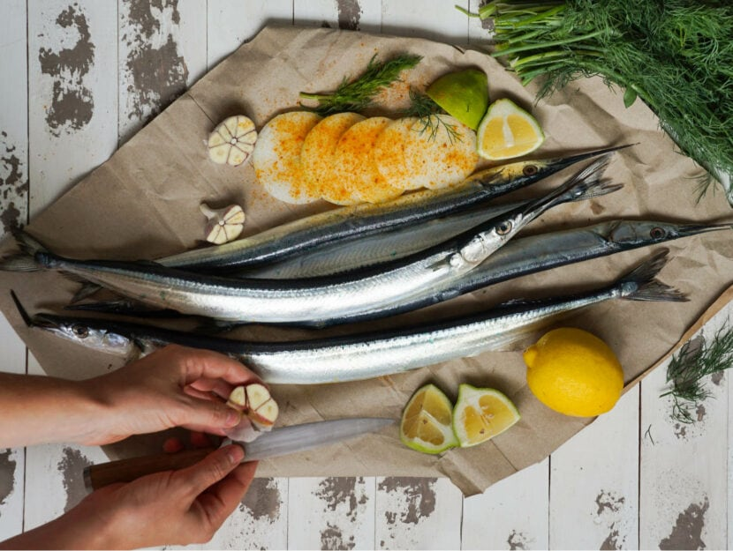
lampuga
La lampuga, una specie migratoria presente nel Mediterraneo, non è a rischio impoverimento e ha un tasso di crescita rapido, quindi, la pesca commerciale non le crea problemi. Si riproduce a fine estate e il suo consumo è ideale in autunno.
Tonnetto alletterato
Il tonnetto alletterato come la lampuga è presente nel Mediterraneo e non è a rischio, non va confuso però con il tonno pinne gialle (largamente consumato in Italia, la cui pesca nel Pacifico e nell’Indiano è sovrasfruttata). È un pesce povero, ma ha carni simili a quelle del tonno rosso e caratteristiche tipiche del pesce azzurro.
aguglia
Ha carni molto buone. Ha un pigmento caratteristico che colora le vertebre di un color verde-rame. La popolazione raddoppia in un tempo medio (pochi anni) sopportando gli effetti della pesca commerciale. Non soggetto a pesca indiscriminata. Non ha una taglia minima, raggiunge i 50-80 cm. Il consumo è consigliato nei mesi estivi-autunnali.

Slide 26
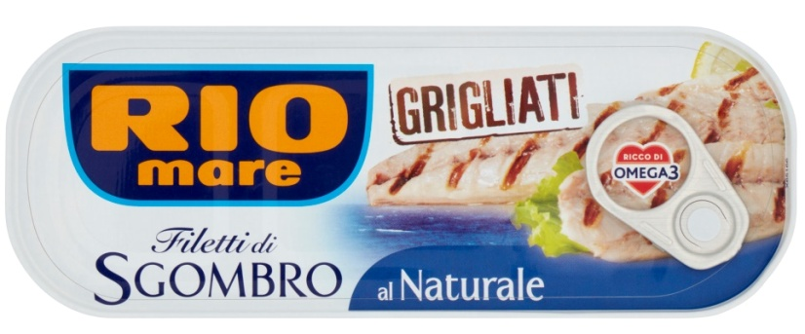
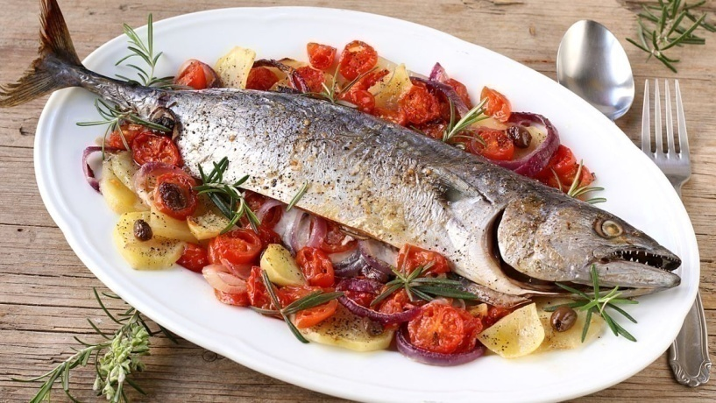
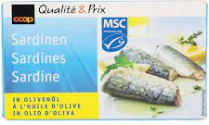
sgombro
La popolazione raddoppia in un tempo medio (pochi anni) sopportando gli effetti della pesca commerciale, inoltre è una specie poco richiesta dal mercato, quindi le condizioni degli stock sono buone. Ha carni molto saporite e compatte. La taglia minima è di 18 cm. Si consuma tutto l’anno.
palamita
Il ciclo vitale è breve, quindi sopporta bene il prelievo di tipo commerciale, inoltre è una specie poco richiesta dal mercato, quindi le condizioni degli stock sono buone. Ha carni sode, compatte e buone. La taglia minima è di 25 cm. Si consuma tutto l’anno.
sardina
La popolazione raddoppia in un tempo medio (pochi anni) sopportando gli effetti della pesca commerciale. Ha carni molto buone, è ricca di Omega-3 e ha prezzo molto economico. Sono un’ottima scelta se provengono dalla piccola pesca costiera o da pesca certificata sostenibile (Friend of the Sea, MSC). La taglia minima è di 11 cm. Si consuma tutto l’anno.

Slide 27
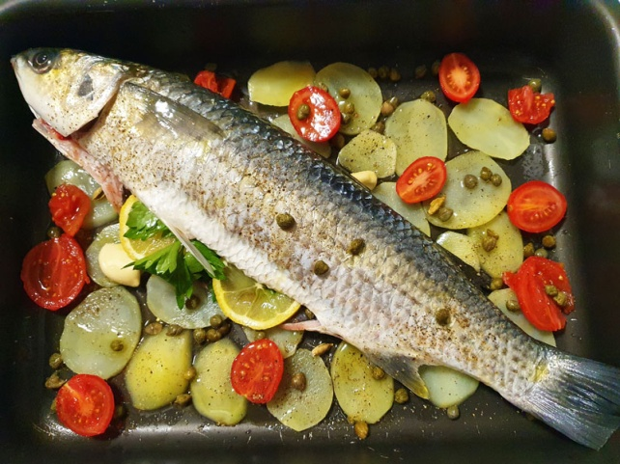
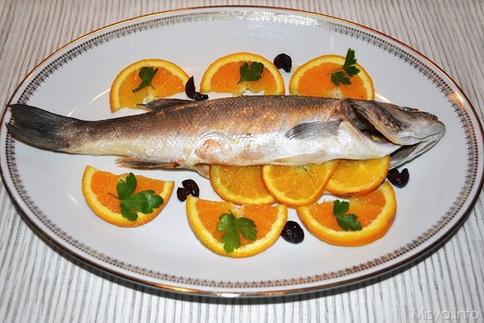
cefalo
Noto anche come Muggine è comune in Mediterraneo, riesce a vivere in zone con caratteristiche molto diverse, sia come salinità, sia come temperatura, sia come profondità. Data la sua adattabilità si trova facilmente anche in zone inquinate, come aree portuali industriali. Le sue carni sono sode e saporite, possono essere molto gustose e sane, se catturato in acque non inquinate. Si sconsiglia il consumo dei cefali pescati in aree portuali. La riproduzione avviene abbastanza velocemente, tollerando quindi gli effetti della pesca commerciale.
I cefali (o Muggini) di allevamento sono allevati in modo estensivo (e semi-estensivo) in ambienti naturali (lagune, stagni, bacini) e si adattano sia all’acqua di mare che a quella dolce. L’allevamento estensivo (e semi-estensivo) non impiega l’utilizzo di farine di pesce perché gli animali si nutrono dell’alimento naturalmente presente nell’ambiente.
Spigola (branzino) e orata
Sono specie per lo più allevate. La spigola è stata pescata per molti anni con risultato uno sovrasfruttamento, poiché aveva un tasso di crescita medio. Ad oggi la sua pesca è occasionale e gli allevamenti costituiscono un esempio di acquacoltura sostenibile. Anche per l’orata si possono dire le stesse cose, con la differenza che si riproduce più velocemente.

Slide 28
1- Fai un elenco dei tipi di pesce che consumi abitualmente. Assieme ai tuoi compagni, raccogli i dati di tutta la classe ed elenca i nomi dei pesci in base al numero di alunni che li consumano abitualmente. Quali pesci occupano i primi posti dell’elenco? Sono pesci “sostenibili” o “insostenibili”? Hanno una bassa o un’alta concentrazione di mercurio?

Slide 29
I metodi di pesca

Slide 30
I metodi di pesca si distinguono per le specie ittiche alle quali mirano e per il grado di selettività che riescono ad attuare. Considerando l’impatto ambientale sugli ecosistemi marini, le differenze possono essere molto significative.

Slide 31
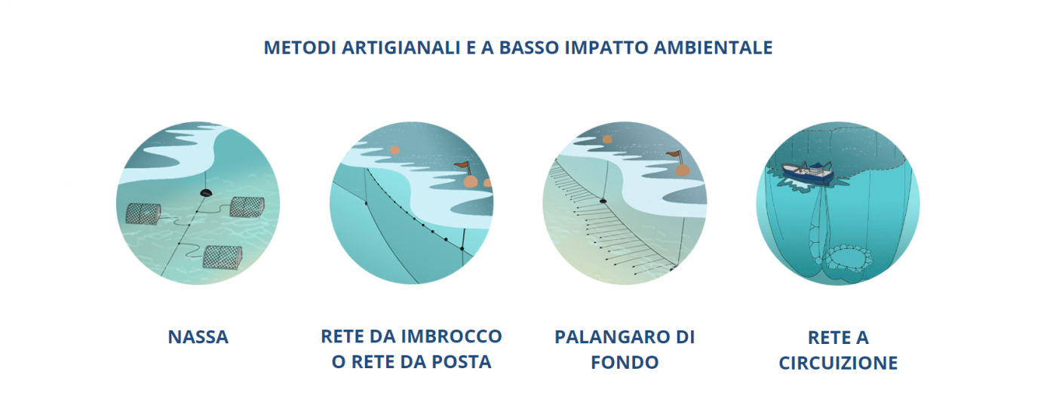
La rete da posta, impiegata nel Mediterraneo in diverse tipologie, può essere costituita da un’unica rete, detta da imbrocco, o da tre reti sovrapposte, dette tremaglio. Questa tecnica si usa soprattutto per i pesci di fondo, come le sogliole, i cefali e le seppie.
La nassa è una sorta di gabbia a forma di imbuto, munita di esca e calata a mano. Si tratta di una tecnica antica e sostenibile, che in genere permette di liberare vive le eventuali catture indesiderate.
Il palangaro di fondo, diversamente da quello derivante, mira ai pesci che vivono sul fondale ed è più selettivo nelle catture.
Allo stesso modo, il traino a mezz’acqua, impiegato per il pesce azzurro, ha il vantaggio di non danneggiare i fondali.
La canna, talvolta utilizzata per pescare tonni e merluzzi, resta il metodo più selettivo e coerente con il concetto di pesca sostenibile. Il pescato a canna è più integro e non subisce danni durante la cattura, anche se il prezzo risulta più caro.

Slide 32
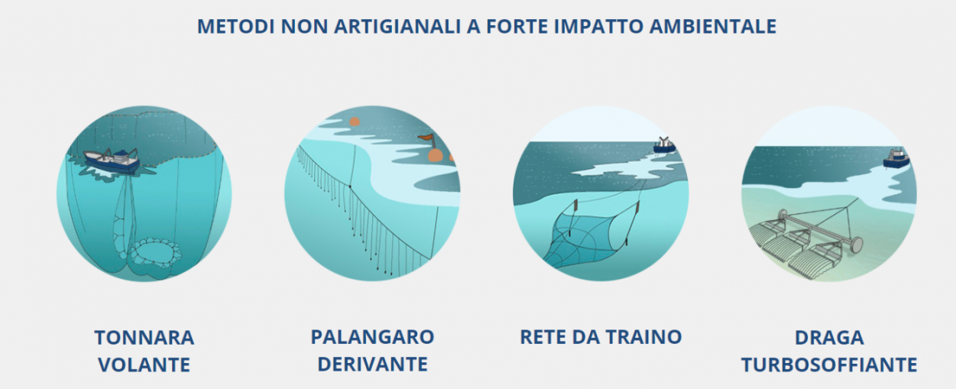
Il traino di fondo, molto diffuso, richiede motori potenti. Le reti vengono trascinate per la catturare i pesci che vivono sui fondali, in questo modo però l’habitat delicato di molte specie viene ‘arato’, con un impatto distruttivo. Esistono diverse varianti di questa tecnica e le reti possono essere trainate da coppie di imbarcazioni, per insidiare i piccoli pesci pelagici come le sardine e le acciughe.
Il palangaro derivante consiste in un cavo portante, lungo anche diversi chilometri e munito di galleggianti, al quale vengono collegate molte lenze con ami. Questa tecnica viene utilizzata per pescare i grandi predatori d’altura, come il tonno e il pesce spada, ma possono essere catturati facilmente anche delfini, squali e tartarughe marine.
Anche la tonnara volante – grande rete di circuizione per la pesca del tonno – può incorrere nel problema appena citato, dovuto alla mancanza di selettività.
La draga turbosoffiante è probabilmente la tecnica più dannosa fra quelle qui riportate. Il fondo viene smosso con forti getti d’acqua mentre una sorta di rastrello cattura i molluschi. Oltre a danneggiare i fondali, questa metodologia non fa distinzioni sulle catture.

Slide 33
1- In che modo è stato pescato il pesce che troviamo nel reparto surgelati del supermercato? Prova a fare un’indagine nel tuo supermercato fotografando la parte delle etichette che trovi sulle confezioni che riporta l’indicazione del metodo di pesca. Crea, poi, una slide con le foto suddivise fra quelle che riportano metodi di pesca sostenibili e quelle che riportano metodi di pesca insostenibili. Potrai così verificare quali sono quelli che prevalgono.

Slide 34
L’allevamento

Slide 35
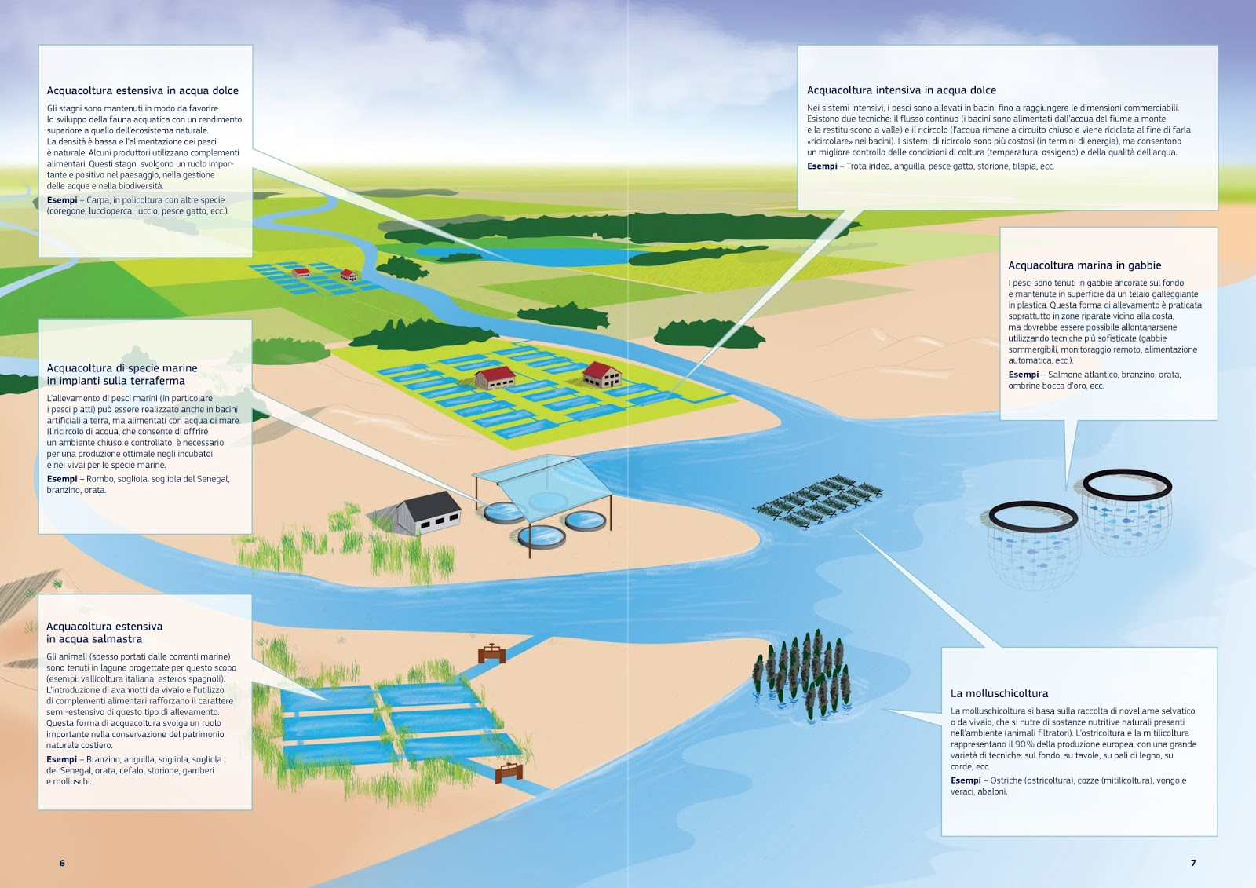

Slide 36
I prodotto ittici, pesci e frutti di mare, rappresentano una parte importante di una dieta sana. Tuttavia la loro crescente richiesta ha spinto l’uomo ad un eccessivo sfruttamento della pesca che ha fatto registrare in questi anni una preoccupante e progressiva diminuzione delle riserve ittiche naturali presenti nei nostri mari. Gli allevamenti ittici nascono come possibile soluzione a questo problema tanto che, nel campo della produzione alimentare, l’acquacoltura è il primo settore al mondo in termini di crescita.
Ad oggi circa il 30% dei prodotti ittici italiani, e il 46% a livello mondiale, proviene da acquacoltura ma, sebbene alcune tipologie di allevamento riescano effettivamente a costituire una fonte significativa di cibo e a non impattare negativamente sull’ambiente, gli allevamenti di tipo intensivo, soprattutto per le specie ad alto valore commerciale come il salmone ed i gamberetti, stanno avendo preoccupanti ricadute sull’ambiente e hanno già provocato forme di degrado ambientale, oltre che importanti ricadute sociali: molti piccoli pescatori locali, schiacciati dalla concorrenza dei grandi pescherecci d’altura, sono costretti ad abbandonare la propria attività e la propria terra.
LE TIPOLOGIE D’ALLEVAMENTO
L’acquacoltura e la maricoltura, così come nel caso dell’allevamento di bestiame possono essere estensive, semintensive ed intensive.
Nell’allevamento estensivo non si somministrano alimenti dall'esterno; il ciclo produttivo inizia con la semina degli esemplari giovani provenienti da centri di riproduzione o raccolti in natura e prosegue con il controllo del flusso delle acque, attraverso griglie installate su porzioni di laghi o presso le foci a delta di grandi fiumi.
Nell'allevamento intensivo, invece, è di fondamentale importanza l'intervento dell'uomo per la somministrazione di alimentazione di tipo artificiale, con formule adatte alle specie allevate. Si attua per lo più sulla terraferma in vasche di cemento o in terra. Negli ultimi anni si sta sempre più diffondendo quello praticato in mare utilizzando gabbie e recinti.
Nell’allevamento di tipo semi-intensivo è prevista l'integrazione del cibo disponibile in natura con alimenti generalmente di origine organica e ridotto contenuto proteico.

Slide 37
IMPATTO SULL’ECOSISTEMA
Molto spesso gli ecosistemi costieri vengono fortemente compromessi dagli allevamenti intensivi. Uno dei principali problemi legati all’allevamento dei gamberetti, lungo le coste tropicali, è la distruzione delle foreste di mangrovie per fare spazio agli impianti di acquacoltura. Oltre a costituire la culla naturale di una ricchissima biodiversità animale e vegetale, le mangrovie sono un importante ostacolo all’erosione del suolo e rappresentano una barriera naturale contro uragani e maremoti.
Senza contare che la scomparsa delle mangrovie ha conseguenze disastrose sulla pesca tradizionale che è la fonte di cibo e reddito per numerose comunità locali.
INQUINAMENTO
Gli allevamenti intensivi rilasciano nell’ambiente naturale che li circonda enormi quantità di rifiuti: cibo non consumato, escrementi, plancton, batteri, antibiotici ed altri composti chimici come i disinfettanti, senza contare i numerosi parassiti dei pesci che affollano gli allevamenti. Gli antibiotici ed i prodotti chimici, in particolar modo, intossicano anche la fauna selvatica e la flora che circonda l’impianto, con gravi ripercussioni sulla salute degli uomini che pescano e si nutrono di questa flora e di questa fauna. Succede poi che quando un ecosistema viene considerato troppo compromesso per poter continuare ad ospitare un allevamento, questo venga semplicemente spostato altrove.
MINACCIA ALLA BIODIVERSITÀ
Diversi studi sono stati fatti sugli effetti sull’ambiente acquatico a seguito della fuga di pesci dai bacini di allevamento, fenomeno abbastanza diffuso. Tale eventualità rappresenta un potenziale disastro per l’ecosistema marino, per due motivi in particolare:
1) molto spesso nelle vasche d’allevamento sono presenti specie non locali: la loro fuga diventa una potenziale minaccia per le specie locali (autoctone), perché, spesso gli esemplari allevati sono più grandi, più forti e più prolifici (hanno cioè maggiore capacità di riprodursi) e propagano malattie e parassiti;
2) la contaminazione tra pesce selvatico e pesce allevato determina un pericoloso impoverimento del patrimonio genetico della fauna marina. I pesci di allevamento, infatti, non sono adatti geneticamente a sopravvivere in un ambiente libero.

Slide 38
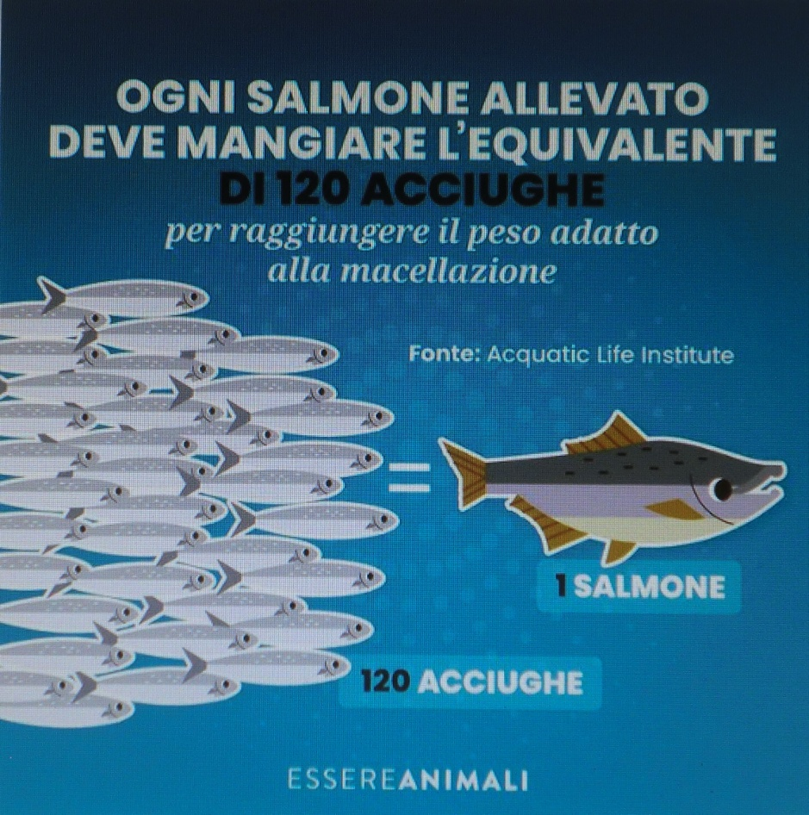
IMPATTO SULLE SPECIE LIBERE
In particolare negli allevamenti intensivi di specie carnivore, come salmone e tonno, si utilizzano enormi quantità di “pesce foraggio” (cioè piccoli pesci selvatici destinati a a nutrire quelli allevati) e di farina e olio di pesce per l’alimentazione degli animali. Per avere un’idea, per produrre 1 tonnellata di salmone o di trota di allevamento occorrono tra le 3 e le 5 tonnellate di piccoli pesci selvatici.
Ad oggi circa 1/5 del pesce selvatico di tutto il mondo è utilizzato per produrre farina ed olio di pesce, che vengono utilizzati negli allevamenti intensivi di pesce. La maggior parte di questi pesci, acciughe, aringhe e sgombri, è costituita da esemplari dagli elevati contenuti nutritivi per l’uomo e che attualmente sono considerate specie a rischio. Alla fin fine in quest’operazione si utilizza molta più carne di pesce di quanta non se ne produca; vista in questa prospettiva, l’acquacoltura non può essere l’alternativa alla pesca, soprattutto nei paesi in via di sviluppo, dove pochissime persone possono permettersi prodotti come il salmone affumicato.

Slide 39
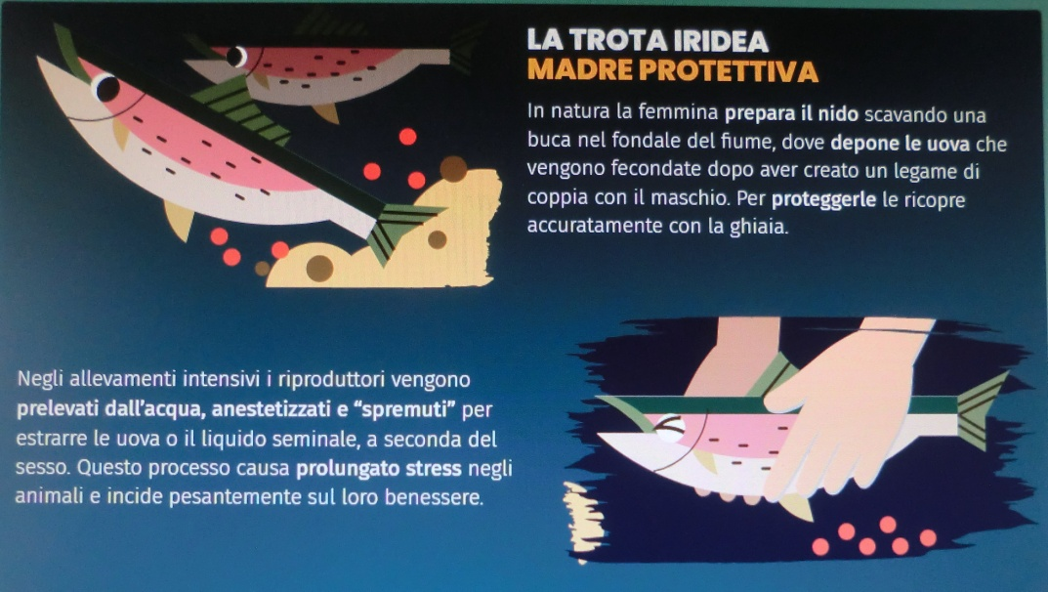
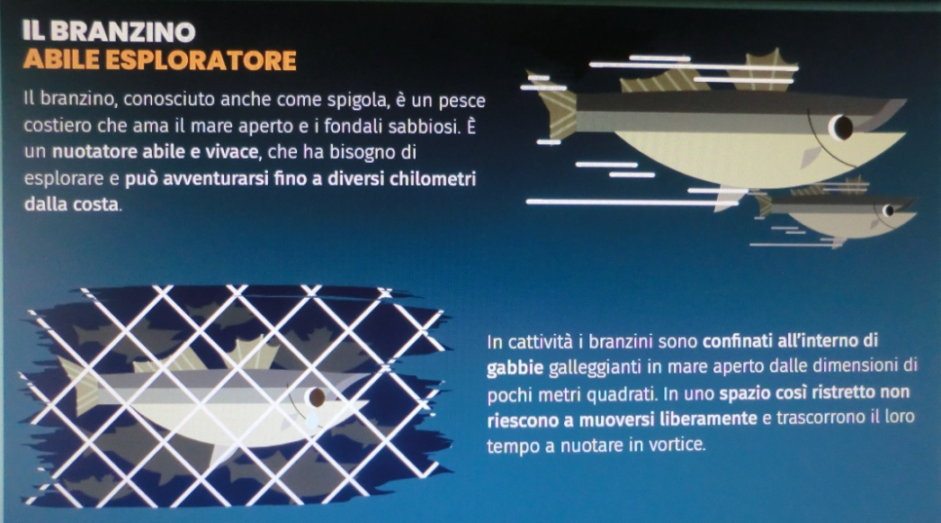
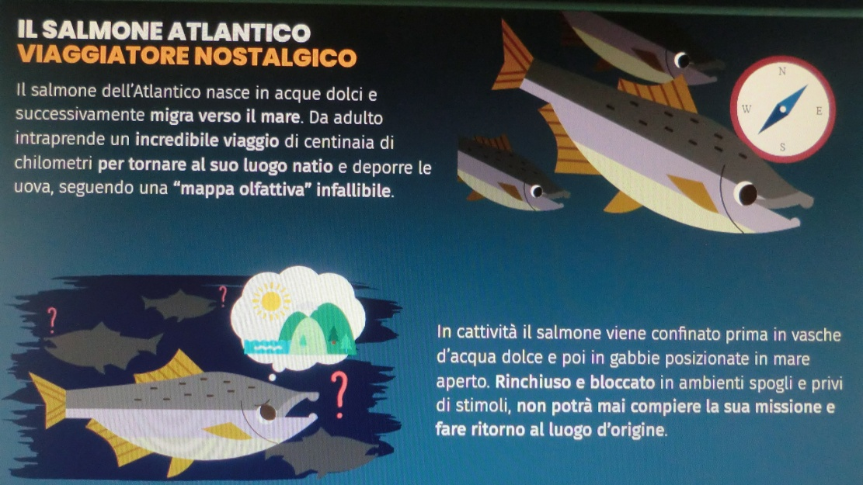
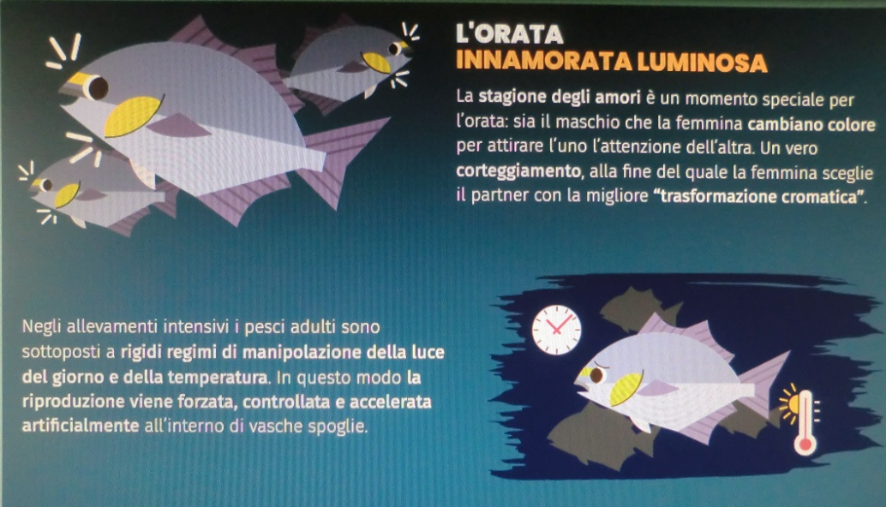
Trota iridea, branzino, orata e salmone atlantico sono le specie più allevate e consumate in Europa. Forse non lo sai: i pesci sono animali curiosi, sociali e pieni di sorprese, ma negli allevamenti intensivi trascorrono una vita molto diversa da quella in natura.

Slide 40
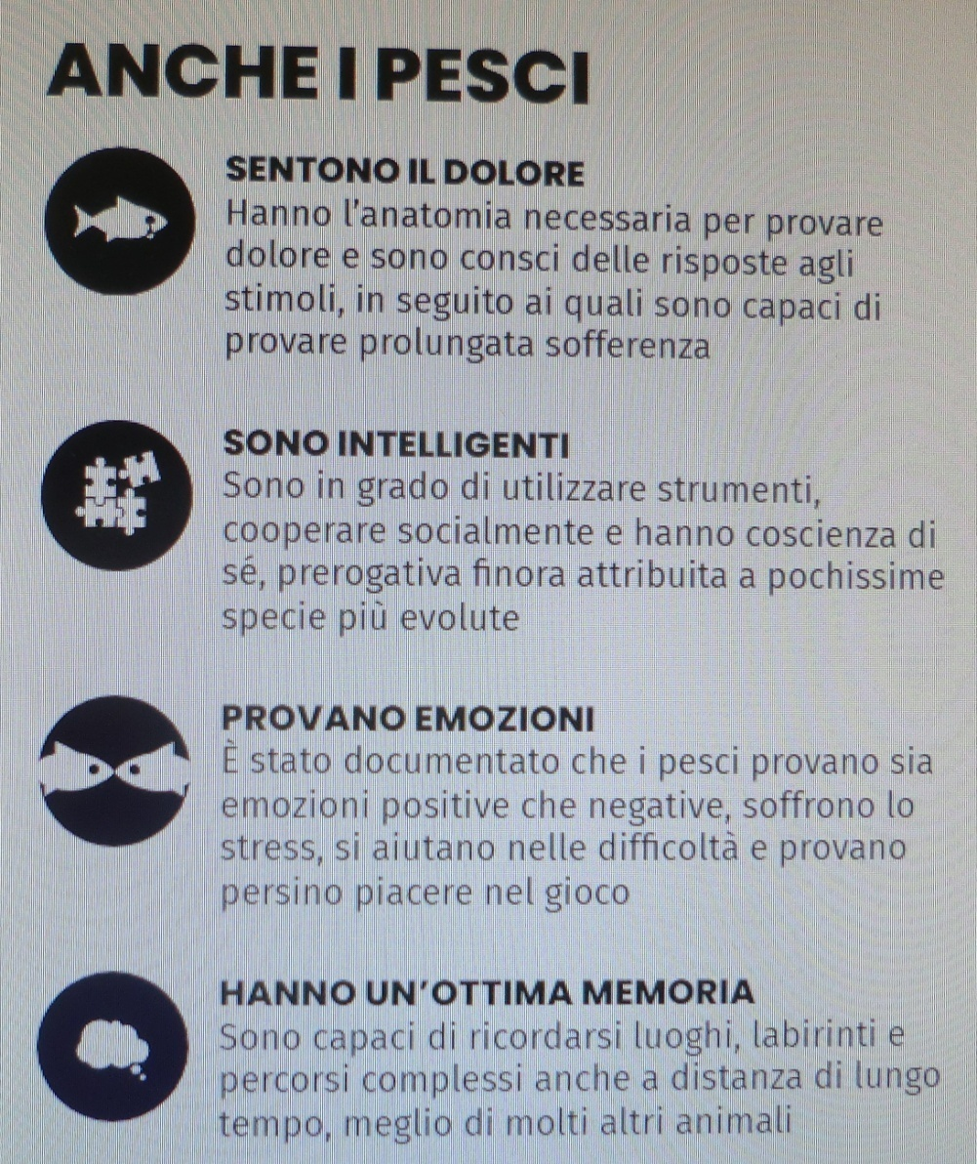

Slide 41
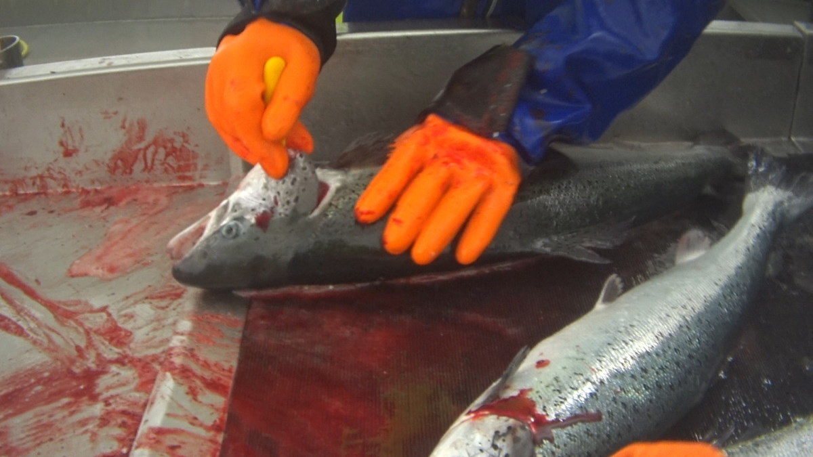
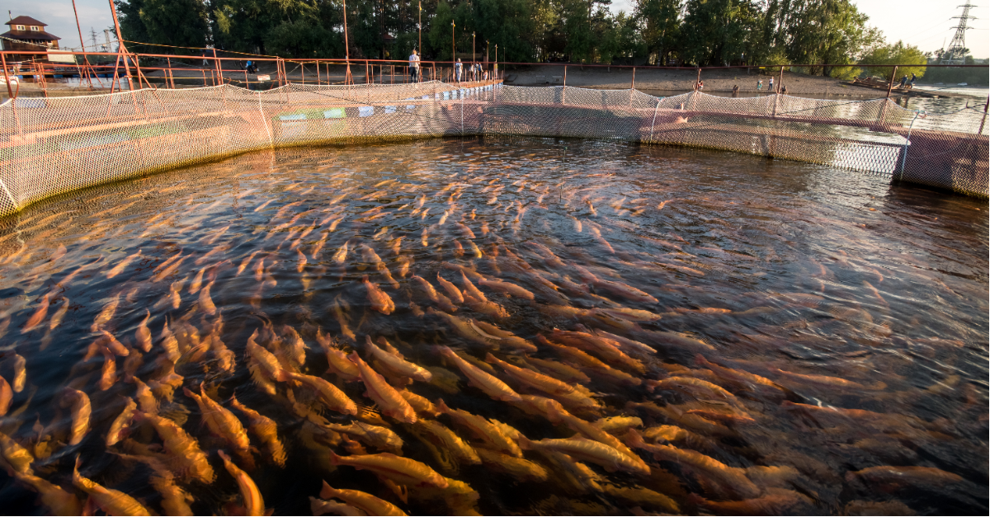
PROBLEMATICHE LEGATE ALL'ACQUACOLTURA
L’allevamento intensivo dei pesci racchiude una serie di problematiche che sono fonte di stress e immensa sofferenza per questi animali sensibili.
UCCISIONE
La maggior parte dei metodi utilizzati in fase di abbattimento causano dolore profondo e sofferenza prolungata nei pesci. Questi possono anche impiegare interminabili minuti prima di morire e spesso vengono uccisi senza stordimento preventivo.
DENSITÀ
Vasche a terra e gabbie in mare sono caratterizzate dalla presenza di un’alta concentrazione di pesci. Scarsa qualità dell’acqua, trasmissione di malattie e sovraffollamento sono solo alcune delle conseguenze di densità di allevamento troppo elevate.

Slide 42
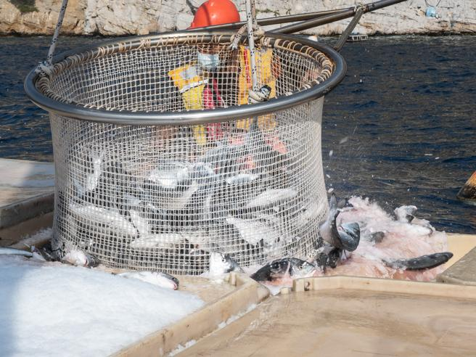
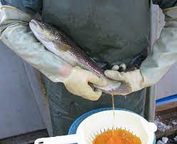
TRASPORTO
La cattura e il trasporto avvengono in fase di ingrasso e macellazione. Sono momenti molti stressanti per i pesci, perché vengono ammassati e prelevati dall’acqua. Numerosi sono i tentativi di fuga e le aggressioni. L’utilizzo di pompe e reti non adeguate causa gravi ferite.
MANIPOLAZIONE
La manipolazione è una procedura invasiva che comporta l’estrazione dei pesci dall’acqua. Può provocare lesioni e, nel caso della spremitura di uova nelle femmine, anche gravi deformazioni. Si tratta di un’esperienza che provoca uno stato di stress acuto nell’animale.

Slide 43
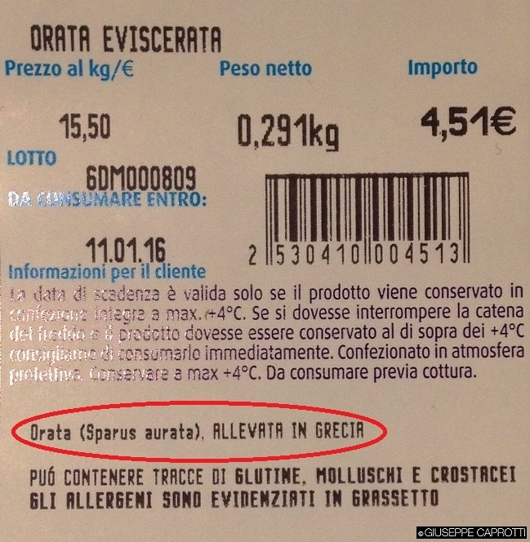
1- Fra quelli in vendita al supermercato, quali sono i pesci che più frequentemente provengono dagli allevamenti? Prova a fare un’indagine nel tuo supermercato per scoprirlo. Fotografa le etichette in cui compare l’allevamento come metodo di produzione (vedi esempio riportato sotto) e, dopo aver esaminato il materiale raccolto, fai una classifica dei pesci allevati.

Slide 44
Il salmone

Slide 45
Allevamenti di salmone in Scozia: immagini shock
Essere Animali 23/07/2021
Una nuova indagine sotto copertura rivela le terribili condizioni in cui si trovano i salmoni negli allevamenti ittici in Scozia, dove milioni di pesci sono costretti a una vita di dolore e privazioni. Martoriati da malattie e parassiti, sono le vittime indiscusse di un’industria crudele verso gli animali e pericolosa per l’ambiente.
Deformi, scarnificati, moribondi. Così appaiono i salmoni in un’inchiesta realizzata all’interno degli allevamenti di salmoni scozzesi e rilasciata oggi da “Essere Animali” assieme ad altre associazioni in Italia e all’estero, riunite all’interno di una rete globale guidata dall’organizzazione “Compassion in World Farming”.
L’indagine dipinge un quadro scioccante all’interno degli allevamenti di salmone in Scozia, poiché documenta sofferenze diffuse, violazioni delle leggi sul benessere degli animali e tassi di mortalità sconcertanti. Per questo motivo, il nostro appello è rivolto al governo scozzese, affinché imponga una moratoria sull’espansione dell’allevamento dei salmoni nella regione.
Allevamenti di salmone: un’industria in pericolosa espansione
Dopo la Norvegia e il Cile, la Scozia è il terzo produttore mondiale di salmone atlantico d’allevamento: solo nel 2019, sono stati allevati e macellati oltre 38 milioni di pesci. L’Italia è tra i primi dieci mercati di destinazione in Europa di salmone atlantico allevato in Scozia, da cui il nostro Paese ha importato un totale di 878,4 tonnellate nel 2019. Nonostante l’elevato volume di produzione annuale, che comporta il massiccio sfruttamento di decine di milioni di animali, il governo scozzese sostiene un piano per un’ulteriore espansione dell’industria entro il 2030.
Si tratta di un’iniziativa dannosa e insostenibile che deve essere fermata. Gli allevamenti visitati dagli investigatori sotto copertura, infatti, appartengono a cinque aziende – Cooke Aquaculture, Grieg Seafood, Mowi, Scottish Sea Farms e The Scottish Salmon Company –, che gestiscono oltre il 96% della produzione totale di salmone scozzese. Le immagini girate, quindi, rappresentano problemi strutturali che riguardano l’intera industria.

Slide 46
Deformità, parassiti e altre orribili sofferenze
L’indagine è stata condotta in un totale di 22 allevamenti di salmoni grazie all’utilizzo di droni e, in 6 allevamenti, anche di riprese sott’acqua. Il materiale raccolto è una testimonianza allarmante delle condizioni gravissime in cui vivono i salmoni in queste strutture, afflitti da innumerevoli problemi a causa di pratiche di allevamento lesive del loro benessere.
Le immagini mostrano animali stipati a migliaia in gabbie anguste e sovraffollate, dove nuotano apatici e senza meta in acque torbide fino a due anni. Il salmone dell’Atlantico è un pesce migratore che in natura attraversa gli oceani percorrendo migliaia di chilometri. Ma negli allevamenti questi animali sono impossibilitati a esprimere i comportamenti tipici della loro specie.
Alcune immagini scioccanti rivelano salmoni deformi e malati, a cui mancano gli occhi e grandi pezzi di carne, letteralmente divorati dai pidocchi di mare (parassiti che si nutrono della pelle, del sangue e del muco dei pesci). L’intensità della sofferenza di questi animali è tale che la mortalità in allevamento può raggiungere il 25% per cento.
Minacce ambientali causate dall’allevamento di salmoni
L’allevamento del salmone non solo è crudele verso gli animali, ma è anche dannoso per l’ambiente. I rifiuti organici e chimici degli allevamenti ittici distruggono la flora e la fauna marina, mentre i medicinali e le sostanze chimiche rilasciate nell’ambiente marino, come gli antibiotici e gli insetticidi, sono tossici per i pesci e altri organismi acquatici.
Inoltre, il salmone è una specie carnivora che, per essere allevata, necessita di mangime a base di farina e olio di pesce, proveniente principalmente dalla lavorazione dei pesci selvatici catturati in natura. Questo significa che l’allevamento del salmone è ampiamente responsabile della pesca industriale, la quale depaupera i nostri oceani già impoveriti.

Slide 47
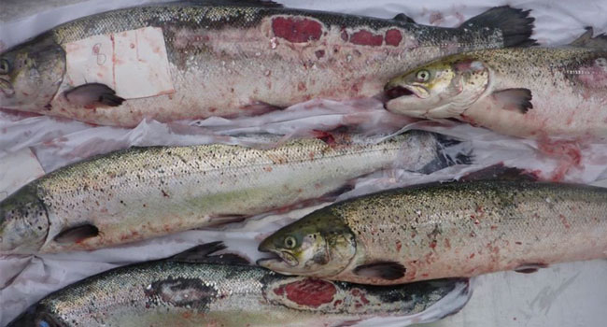
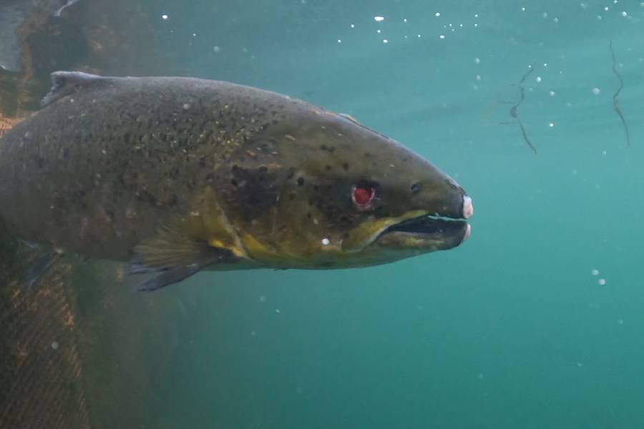
Fermiamo la crudeltà negli allevamenti di salmoni
Animali senzienti come il salmone dell’Atlantico, in grado di provare emozioni, paura e dolore, non meritano di essere sfruttati in questo modo, tanto meno di patire le terribili sofferenze documentate in questa indagine. Le stesse crudeltà le subiscono molte altre specie di pesci allevati negli allevamenti intensivi come abbiamo documentato con molte investigazioni in Italia e non solo.
Per questo motivo Essere animali, assieme alle altre organizzazioni della coalizione italiana e internazionale, ha rivolto un’azione diretta al governo scozzese, affinché approvi al più presto una moratoria sull’espansione di un’industria crudele come quella dell’allevamento del salmone e metta fine alla sua crescita incontrollata.
Gli ispettori sanitari scozzesi incaricati di indagare sui decessi di massa negli allevamenti di salmoni lungo la costa occidentale e sulle isole, si sono trovati di fronte a pesci gravemente malati, morti o morenti ancora prima della cattura, che riportavano inoltre lesioni sanguinolente, danni agli occhi, malformazioni agli organi e perfino piaghe procurate dai pidocchi marini, che si nutrono di carne

Slide 48
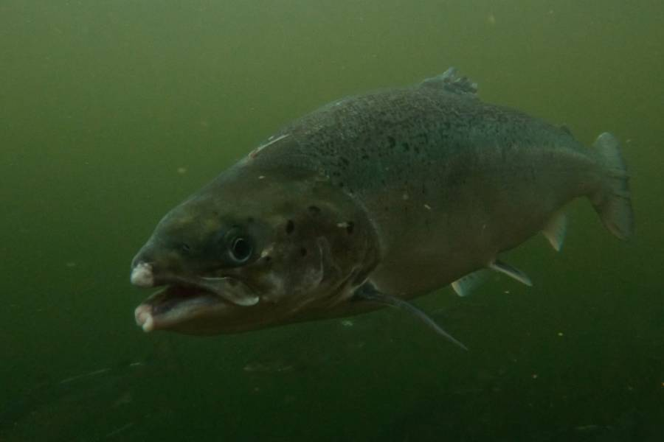
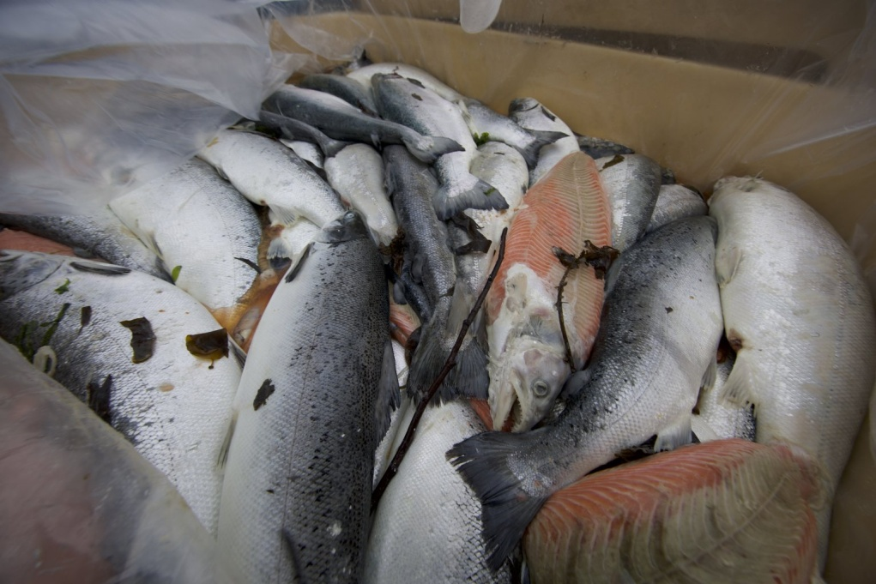
Sovraffollamento, medicinali e rifiuti organici rendono inquinata l’acqua attorno agli allevamenti di salmoni.
Molti dei salmoni allevati muoiono premautramente: quando ciò accade vengono buttati come rifiuti.

Slide 49
Salmone affumicato: scozzese o norvegese? Allevato o selvaggio? Tutti segreti di un prodotto sempre più amato
Il fatto alimentare 21/12/2020
Gli allevamenti di salmone sono stati più volte al centro dell’attenzione per il loro impatto ambientale e per i problemi legati alla gestione dei pesci, in quanto sono state denunciate situazioni di sovraffollamento e abuso di farmaci. “I salmoni – spiega Valentina Tepedino, veterinaria direttrice della rivista Eurofishmarket – sono allevati all’interno di enormi gabbie, in mare, e nutriti con mangimi costituiti in buona percentuale, fino al 70%, da farine di origine vegetale (soia, mais ecc) e in una minore percentuale da farine di origine animale (prevalentemente farina e olio di pesce). La gestione degli aspetti sanitari, compreso l’utilizzo di farmaci o prodotti disinfettanti, deve rispettare le norme e non devono essere presenti residui nel prodotto finale. Per tanti aspetti legati al benessere animale e all’impatto ambientale, invece, non esiste una specifica normativa comunitaria sull’acquacoltura. Gli allevamenti più affidabili in questo senso sono quelli norvegesi, perché questa nazione, che vede nei prodotti ittici una risorsa fondamentale, si è dotata di una legislazione sull’acquacoltura che regola aspetti come la densità (i pesci non devono occupare più del 2,5% del volume delle gabbie) e altri parametri utili a migliorare il loro benessere. Gli allevamenti sono monitorati da telecamere fisse, l’uso di antibiotici è ridotto a quantità minime, perché i pesci sono trattati con vaccini e i controlli sono rigorosi. Tutta l’attività è improntata a una grande trasparenza. Nel resto d’Europa sono soggetti a controlli sulla “sostenibilità” solo gli impianti che seguono i disciplinari dell’acquacoltura biologica, per aspetti come il rispetto del benessere animale (considerando per esempio la densità dei pesci), quello dell’ambiente (distanza tra gli impianti) e i mangimi (di origine biologica o derivanti da pesca certificata sostenibile). Negli anni ho visto migliorare l’attenzione al benessere dei pesci negli allevamenti, perché è cresciuta la sensibilità di tutti verso questo aspetto e ci si è anche resi conto che pesci allevati senza stress non si ammalano o si ammalano meno.”

Slide 50
1- Prova a verificare quali, fra i salmoni allevati in vendita al tuo supermercato, sono quelli che provengono da allevamenti “sostenibili” e quali quelli che provengono da allevamenti “non sostenibili”. Fotografa le etichette e poi suddividile fra le due categorie.

Slide 51
Il polpo

Slide 52
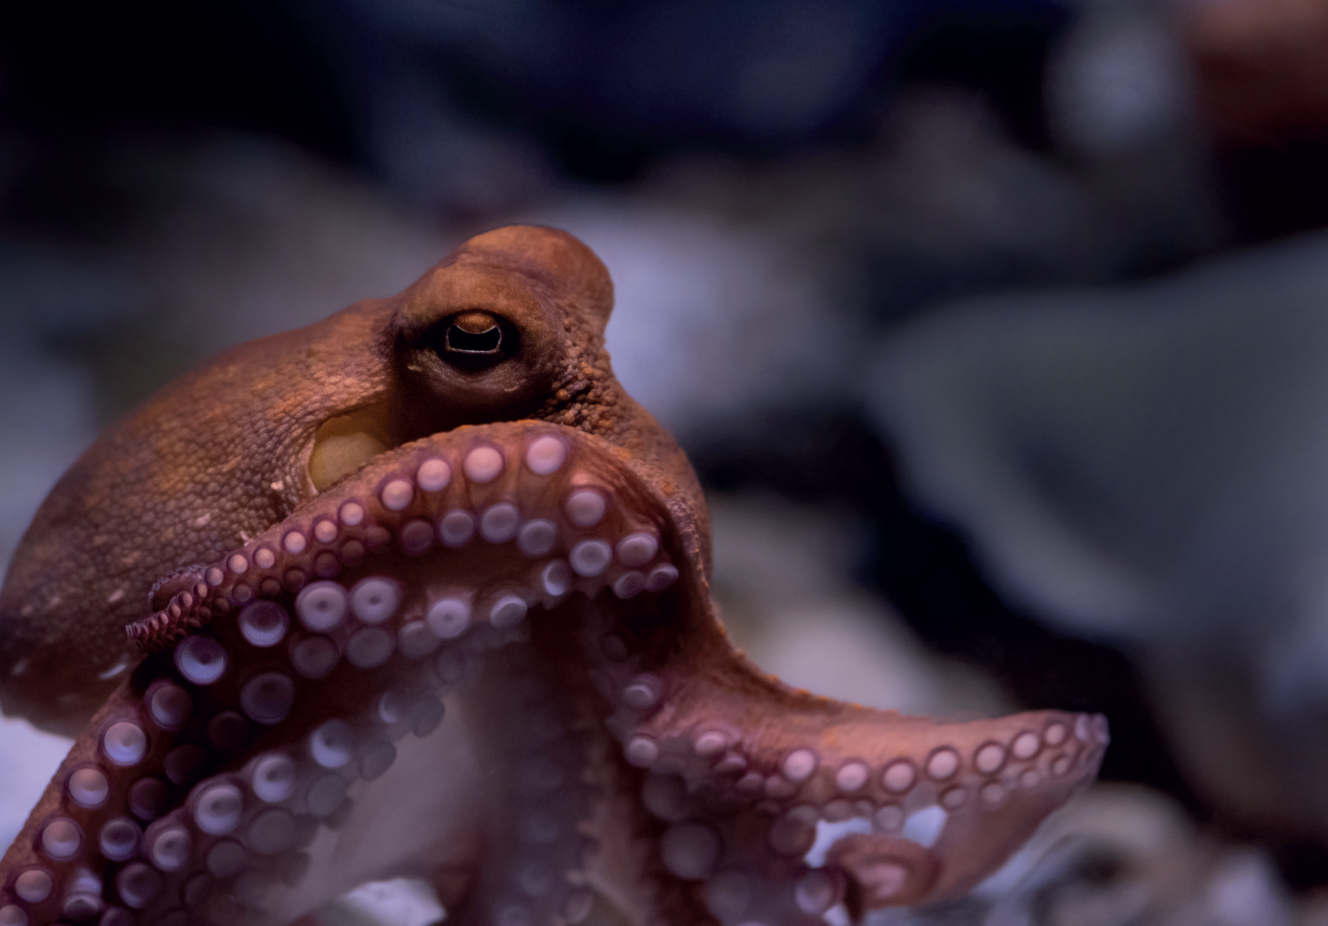
ALLEVAMENTODI POLPI:
UN DISASTRO ANNUNCIATO

Slide 53
INTRODUZIONE
In questi ultimi anni l’interesse verso i polpi è schizzato alle stelle: il documentario vincitore di un premio Oscar, “Il mio amico in fondo al mare” ha evidenziato alcuni incredibili motivi per restare affascinati da questi cefalopodi: l’intelligenza, la curiosità e l’intrigante capacità di cambiare aspetto.
Sfortunatamente i polpi hanno catturato anche il tipo sbagliato di attenzione. I polpi pescati in natura vengono consumati in tutto il mondo, in particolare in diversi paesi europei dell’area del Mediterraneo, in Asia e in Messico. Di recente, si è registrato un incremento della domanda di polpi anche in altri mercati, tra cui gli Stati Uniti e il Giappone. La popolazione di polpi è stata di conseguenza oggetto di una maggiore pressione, con conseguente riduzione degli esemplari selvatici. La crescente richiesta del mercato e l’aumento dei prezzi non sono sfuggiti all’industria alimentare, che si è dimostrata attratta dalla possibilità di allevamento.
Il polpo comune, Octopus vulgaris, è la specie principale attorno alla quale ruota il crescente interesse in Europa, i cui ricercatori, in primis spagnoli, stanno esplorando le possibilità di sviluppare gabbie per acquacoltura in mare aperto e vasche sulla terraferma. Oltre all’Europa, anche il Giappone e il Messico vanno a ingrossare le fila di chi studia come allevare i polpi in cattività.
Le pratiche ittiche limitano i comportamenti naturali degli animali e portano a indicibili sofferenze, indipendentemente dalla specie. Le eccezionali caratteristiche del polpo lo rendono particolarmente inadatto all’allevamento intensivo e questo report evidenzia i motivi principali per cui il suo allevamento non dovrebbe essere consentito.

Slide 54
OTTO MOTIVI PER FERMARE L’ALLEVAMENTO ITTICO DEI POLPI
I POLPI SONO PER LORO NATURA ANIMALI SOLITARI
In quanto animali per natura solitari, i polpi non vivrebbero bene nelle condizioni di affollamento e alta densità tipiche degli impianti di acquacoltura. Ciò potrebbe portare a scarse condizioni di salute, creando i presupposti per comportamenti aggressivi e territorialismo, fattori che a loro volta potrebbero indurre cannibalismo.
SONO ANIMALI MOLTO CURIOSI E INTELLIGENTI
I polpi sono noti per la loro straordinaria intelligenza e di conseguenza la loro curiosità e tendenza a esplorare, manipolare e controllare il loro ambiente: in cattività sarebbero quindi facilmente frustrati. Con molta probabilità, l’allevamento di massa di polpi porterebbe ad ambienti improduttivi, controllati e sterili, privi quindi di input sensoriali.
DIETE CARNIVORE NON SAREBBERO SOSTENIBILI PER L’ACQUACOLTURA
Il mondo sta affrontando una crisi dovuta allo sfruttamento eccessivo della pesca. L’allevamento ittico è responsabile di molta della pesca industriale che sta mettendo in pericolo la fauna dei nostri mari. Circa il 20-25% dei pesci pescati in natura sono utilizzati per produrre farina e olio di pesce, ovvero cibo per pesci carnivori da allevamento.
Anche i polpi sono carnivori. Il settore e i ricercatori stanno attualmente sviluppando mangimi per polpi da allevamento basati su farine e olio di pesce. Ciò graverebbe ulteriormente e in modo insostenibile sulle popolazioni ittiche – il 90% delle quali sono adatte al consumo umano (oltre a ridurre la quantità di cibo disponibile per le specie che si nutrono di piccoli pesci, ad esempio i pinguini). Significa inoltre che l’allevamento di polpi creerebbe ulteriori problemi di sicurezza alimentare in regioni quali Africa Occidentale, Sudest Asiatico e Sud America, in cui si trovano i principali stabilimenti industriali di acquacoltura.

Slide 55
LE CONOSCENZE SULLE LORO COMPLESSE NECESSITA’ E SULLE LORO SOFFERENZE IN CATTIVITA’ SONO SCARSE
L’allevamento di polpi rappresenta un tentativo di tenere in cattività animali selvatici che finora hanno sempre vissuto liberi. È pertanto probabile che le condizioni di allevamento non riflettano le loro necessità e, di conseguenza, che gli animali soffrano.
SONO CREATURE FRAGILI, CHE SI FERISCONO FACILMENTE
I polpi non presentano alcuno scheletro, interno o esterno, e la loro pelle è assai fragile e facilmente lesionabile. In un allevamento ittico, è molto facile che i polpi si feriscano, sia per contatto fisico che a causa di interazioni aggressive con gli altri esemplari. Il loro veloce sistema di propulsione a getto d’acqua fa sì che qualora vengano rinchiusi in spazi ristretti, potrebbero facilmente ferirsi urtando le pareti della vasca o le gabbie. Sussiste quindi il rischio di causare dolore e sofferenze agli animali in seguito alle ferite.
NON CI SONO ATTUALMENTE METODI SCIENTIFICAMENTE CONVALIDATI PER MACELLARE CON UN METODO UMANO I POLPI
Sebbene siano in fase di studio metodi di macellazione, nessuno di questi è stato scientificamente approvato come non crudele. La letteratura scientifica attuale sui polpi selvatici riporta diversi metodi tra cui colpi vibrati alla testa, lacerazione del cervello, uccisione per asfissia nella rete e uso del ghiaccio. Non sono state ancora sviluppate alternative umane a questi metodi, che rendano i polpi immediatamente inconsci prima di sopprimerli.
MANCANZA DI UNA LEGISLAZIONE CHE PROTEGGA IL BENESSERE DEI POLPI DA ALLEVAMENTO
Poiché mancano leggi nazionali o a livello europeo che assicurino il benessere dei polpi o indichino pratiche di acquacoltura corrette, i polpi sono totalmente privi di qualsiasi protezione da sofferenze o metodi di macellazione crudeli. Sarebbe assolutamente irresponsabile da parte dei legislatori lasciare portare avanti lo sviluppo di sistemi di acquacoltura senza adottare una legislazione adeguata.
INCOMPATIBILITA’ CON GLI ORIENTAMENTI STRATEGICI PER LO SVILUPPO DELLE ATTIVITA’ DI ACQUACOLTURA PREVISTI DALL’UE
Gli orientamenti adottati dall’UE incoraggiano la riduzione in acquacoltura della dipendenza da farine e olio di pesce prodotti da pesce selvaggio e sottolineano la necessità di diversificazione per l’acquacoltura, introducendo specie che non richiedano farine o olio di pesce.

Slide 56
CONCLUSIONE
In conclusione, non si può lasciare che questi affascinanti animali selvatici, intelligenti e senzienti vengano sfruttati, soffrano e vivano in impianti ittici che semplicemente renderanno la loro vita non degna di essere vissuta. I gravi problemi associati all’allevamento di polpi, sia di carattere ambientale che legati al benessere degli animali, rendono tale pratica non compatibile con i nuovi orientamenti strategici UE per uno sviluppo sostenibile dell’acquacoltura.
Perciò Compassion in World Farming chiede che l’industria dell’acquacoltura non proceda in alcun modo nello sviluppo dell’allevamento di polpi al fine di prevenire sia sofferenze non necessarie che danni ambientali.

Slide 57
LA PESCA DEI POLPI, UNA TRADIZIONE VIOLENTA
Essere Animali 20/07/2016
Proprio come i pesci, anche i polpi uccisi a scopo alimentare sono meno tutelati dalle leggi e sono sottoposti a violenze che, se fossero esercitate su animali di altre specie, ci farebbero inorridire. Le stesse statistiche non rendono loro dignità, fornendo i dati delle uccisioni non contando i singoli individui, ma le “tonnellate di animali”.
Il consumo di polpo in Italia ha una range che varia da 1,5 a 5,1 kg pro capite all’anno. La maggior parte di questi animali viene pescata nei mari di Marocco, Spagna e Senegal: 47 mila tonnellate di polpi, milioni di loro, sono catturati dai pescherecci con reti a strascico e la loro carne viene poi venduta prevalentemente congelata. Altre 3.000 tonnellate di polpi sono pescate in Italia, principalmente in Sardegna dove la pesca di questi animali ha rappresentato il 34,4% del totale e in Puglia, Campania, Toscana, Sicilia con percentuali attorno al 20%.
Il fatto che questa carne sia proposta “fresca” in molti ristoranti ha intensificato negli ultimi anni il fenomeno della “piccola pesca”. Le immagini raccolte dal nostro team investigativo, che ha seguito da vicino diverse di queste battute di pesca, non documentano un piccolo mercato di nicchia. La “piccola pesca”, a dispetto del nome, incide oggi pe il 15% nella totalità del pesce pescato e i ricavi che ne derivano, in considerazione dell’alto valore economico della specie catturate e del canale di vendita commerciale diretto, rappresentano il 23% di quelli dell’intero settore della pesca.
Con questa indagine vogliamo far conoscere alle persone questi incredibili animali e stimolare una riflessione sulla pratica della pesca. Milioni di polpi sono uccisi in modo cruento, sia dalla pesca industriale che dalla piccola pesca, per diventare un cibo che viene consumato per gusto, tradizione o semplicemente per provare un piatto tipico. Ma mangiare la carne di animali marini non è indispensabile per la nostra alimentazione. Possiamo nutrirci in modo sano e gustoso lasciando i polpi e gli altri pesci liberi di vivere la loro vita nelle acque del mare.

Slide 58
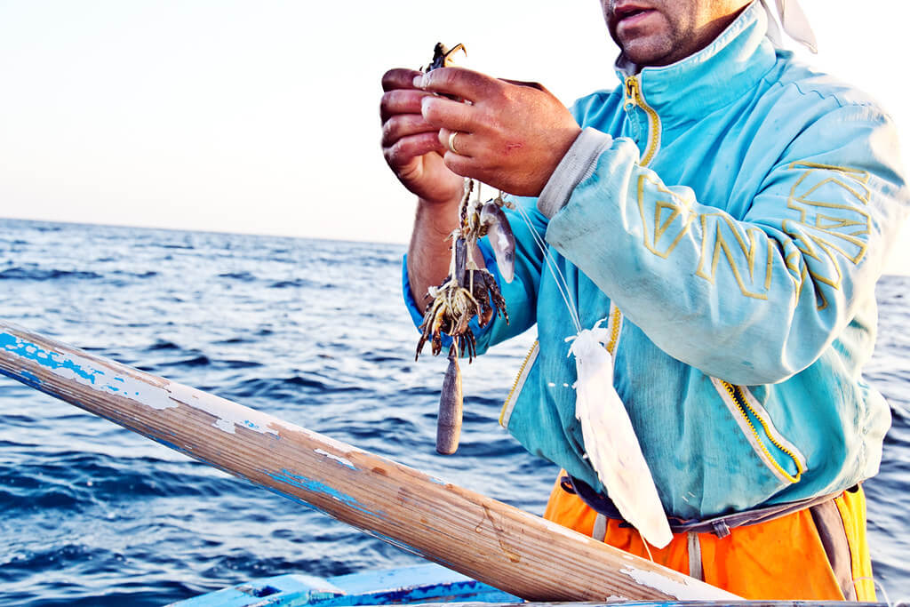
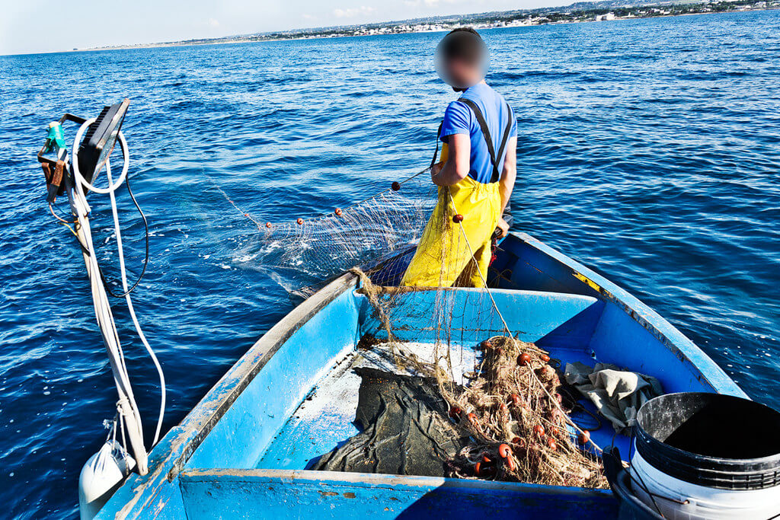
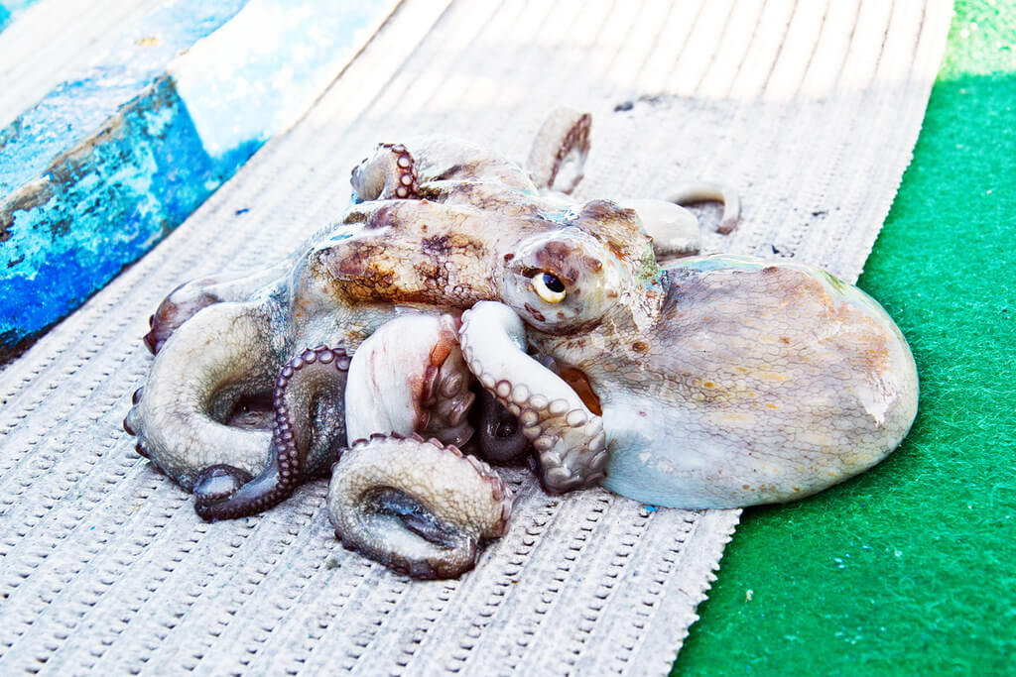
Il polpo viene pescato con un’esca chiamata “polpara”, che può essere utilizzata assieme a granchi e pesci, usati come cibo per attrarlo e a loro volta vittime della pesca.
Un altro modo per catturare i polpi è tramite i tramagli (reti da posta flottanti). Centinaia di metri di reti calate a pochi chilometri dalla costa dove gli animali rimangono impigliati.
Non appena viene catturato tenta di fuggire, non sono rari episodi di polpi che sono riusciti a scappare dall’imbarcazione.

Slide 59
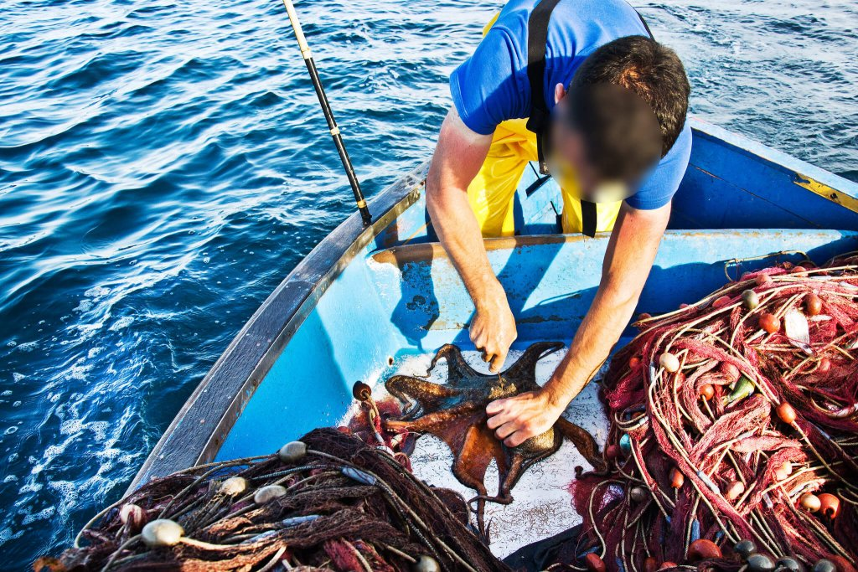
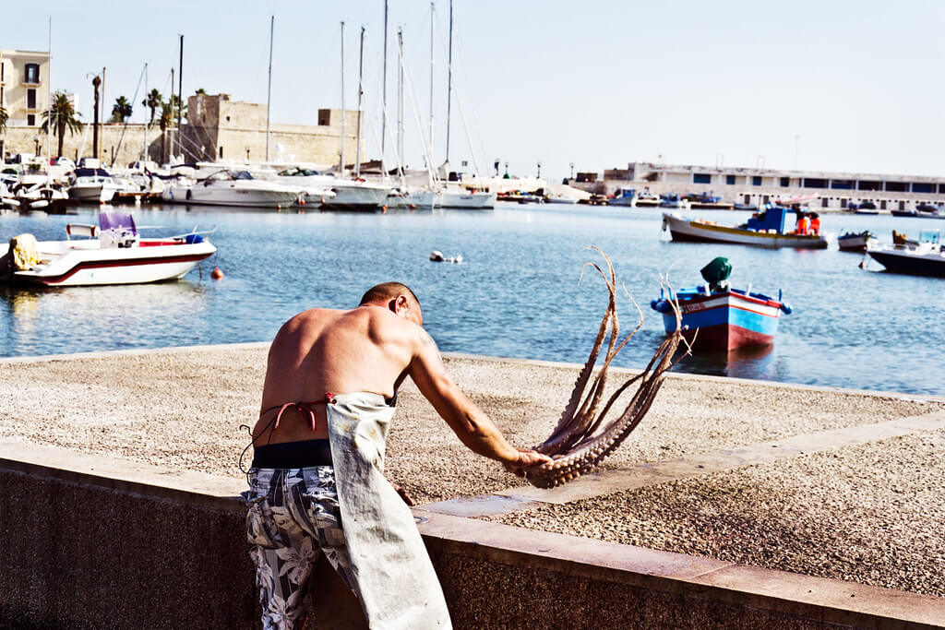
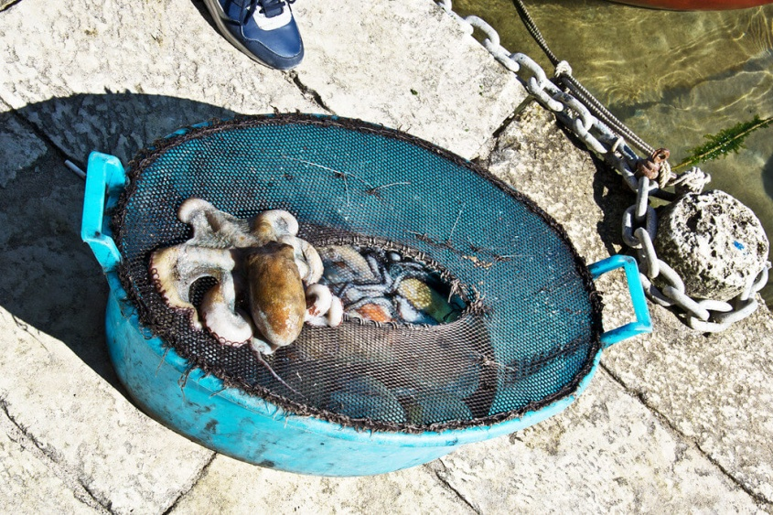
Successivamente i pescatori uccidono i polpi lacerandogli il cervello con un coltello o con un morso, metodi improvvisati che non sempre garantiscono una morte istantanea.
Quando le barche giungono a terra il polpo viene lanciato ripetutamente a terra e sbattuto con un apposito legno. Un procedimento che ha lo scopo di ammorbidire la carne prima che sia consumata.
Nei porti non è raro incontrare questi meravigliosi animali, capaci di un apprendimento sofisticato, ancora agonizzanti in attesa di essere venduti.

Slide 60
1- Il polpo viene immesso sul mercato in diversi modi: fresco, surgelato, già cucinato, in scatola ecc. Prova a fare una ricerca al supermercato o in internet e riporta in una slide le immagini dei diversi modi in cui il polpo viene venduto.
2- Assieme ai tuoi compagni puoi fare una piccola indagine nella tua classe per verificare quali sono le abitudini di consumo riguardo al polpo. Raccogliete i dati suddividendoli fra chi mangia il polpo: spesso; ogni tanto; raramente. Dopo aver raccolto i dati numerici, trasformateli in percentuali e costruite un grafico per visualizzare i risultati dell’indagine.

Slide 61
Il tonno

Slide 62
Tonno in trappola, no grazie!
Greenpeace 18/11/2018
Il tonno è uno dei pesci più mangiati nel mondo e costituisce una parte fondamentale della dieta di milioni di persone. Ma è anche alla base del lussuoso mercato del sashimi. Tra le specie di tonno più utilizzate a scopi commerciali ci sono il prezioso tonno rosso del Mediterraneo, venduto soprattutto fresco, e il tonnetto striato e il tonno pinna gialla, provenienti da Oceani lontani e che finiscono nelle nostre scatolette. A livello globale le popolazioni di tonno sono a rischio e il rischio è che non riuscirà a sopravvivere alla pressione della pesca industrializzata e spesso distruttiva, che sta minacciando gravemente il suo regno. Anni di cattiva gestione e pesca eccessiva hanno causato la crisi della maggior parte degli stock di tonno.
La crisi del tonno rosso nel Mediterraneo
A causa di anni di cattiva gestione né i governi interessati né la Commissione Internazionale per la Conservazione del Tonno Atlantico (l’ICCAT , l’organo internazionale che ne gestisce la pesca e la conservazione) sono stati in grado di regolamentare in modo sostenibile e lungimirante questa preziosa specie ittica.
Una lunga campagna di Greenpeace per salvare il tonno rosso nel Mediterraneo ha portato nel 2007 la Commissione Internazionale per la Conservazione del Tonno Atlantico (ICCAT) a introdurre regole più stringenti e imporre forti limiti alla pesca. Purtroppo ai primi piccoli segnali di ripresa degli stock, le quote di pesca concesse ai pescatori sono subito state aumentate nonostante il parere contrario degli esperti scientifici. E’ la conferma che c’è ancora molto lavoro da fare perché, come sempre accade, se non consentiamo alle specie un tempo adeguato di ripresa e recupero, rischiamo di rendere vani tutti gli sforzi fatti finora.

Slide 63
Tonno in trappola
Ma il tonno rosso non è il solo sfruttato oltre i limiti, a rischio anche le specie che arrivano da oceani lontani come il tonno pinna gialla, che finisce nelle nostre scatolette. Il tonno in scatola è la conserva ittica più venduta sul mercato mondiale, con un volume d’affari che si aggira intorno ai 19,3 miliardi di euro l’anno, ma ben pochi consumatori sanno cosa davvero si nasconde nelle scatolette.
Metodi di pesca distruttivi che svuotano il mare e uccidono animali marini tra cui squali e tartarughe. Come se non bastasse le filiere potrebbero essere macchiate da gravi abusi dei diritti dei lavoratori.
È necessario cambiare il modo in cui la pesca al tonno viene gestita, introdurre modifiche sostanziali nei metodi di pesca utilizzati e creare santuari marini se vogliamo davvero proteggere l’ecosistema e garantire che risorse come il tonno non si esauriscano.
Le decisioni dei produttori e della grande distribuzione possono davvero cambiare la situazione. Ma solo una crescente richiesta dei consumatori per un tonno in scatola pescato in modo equo e sostenibile può riuscire a cambiare le loro politiche e indirizzare l’intero settore.
Grazie alla campagna “Tonno in Trappola” di Greenpeace, alcune aziende italiane si sono impegnate a utilizzare nelle loro scatolette solo tonno pescato con i metodi più sostenibili e oggi anche sul nostro mercato sono finalmente disponibili dei prodotti con tonnetto striato pescato a canna.
Grazie al supporto di migliaia di persone siamo riusciti a cambiare alcune tra le più grandi aziende di tonno al mondo, come il colosso Thai Union (in Italia produttore di Mareblu) e Rio Mare. Adesso tocca a tutti gli altri cambiare rotta e seguire questa strada, perché quando sono i consumatori a chiederlo è davvero possibile cambiare le cose.

Slide 64
Tonno in trappola
Greenpeace 2015
Abbiamo valutato gli 11 marchi di tonno più diffusi sui nostri scaffali, che rappresentano circa l'80% del mercato italiano, in base alle loro politiche di sostenibilità e equità, le specie catturate, i metodi di pesca usati e le informazioni che forniscono ai consumatori.
Dalla scorsa edizione tanti dimostrano di lavorare per una pesca sostenibile e per la piena trasparenza, ma c'è anche chi continua ad essere completamente dipendente da una pesca distruttiva.
Per questo vi abbiamo chiesto di aiutarci e siete stati dalla nostra parte: grazie alle vostre pressioni, Thai Union, il maggior produttore al mondo di tonno in scatola, ci ha ascoltato e ha preso l’impegno di porre fine alle pratiche di pesca distruttiva e proteggere i diritti dei suoi lavoratori.
Noi continueremo a controllare che nessuno distrugga gli oceani.
Aiutaci anche tu: prima di mettere una scatoletta nel tuo carrello della spesa assicurati di sceglierne una davvero sostenibile!

Slide 65
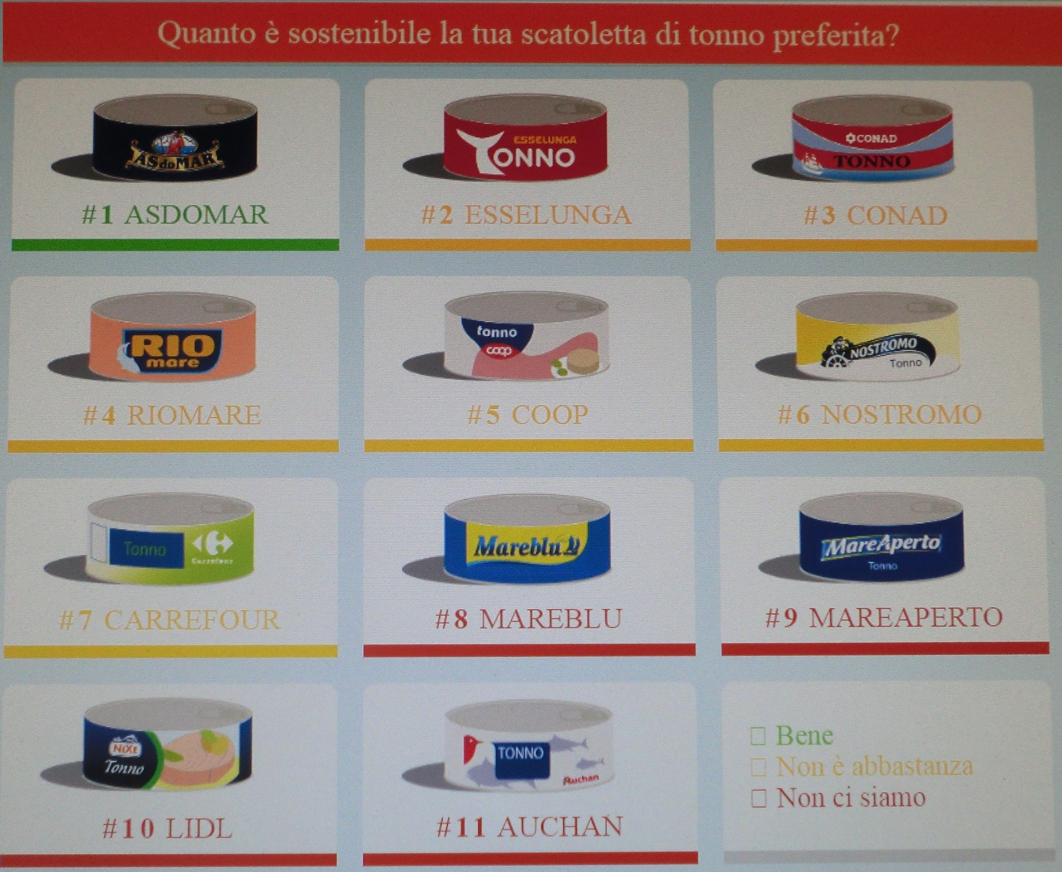

Slide 66
1- Quali sono le scatolette di tonno maggiormente consumate nella tua classe? Sono fra quelle sostenibili oppure no? Prova a scoprirlo facendo un’indagine assieme ai tuoi compagni. Ciascuno dovrà indicare qual è la marca che consuma più spesso. Una volta raccolti tutti i dati, si può costruire un grafico per visualizzare i risultati.

Slide 75
1- Prova ad esaminare alcune etichette di tonno in scatola e dai un giudizio sulla “sostenibilità” di ciascuna di esse considerando i tre criteri: tipo di tonno (obeso e rosso sono i meno sostenibili); provenienza; metodo di pesca. Riporta le immagini delle etichette in una slide con i risultati del tuo esame (vedi esempio).
Tipo di tonno: non è indicato
Provenienza: West Pacific (71) – nessun rischio
Metodo di pesca: Reti a Circuizione con FAD (PS) – non sostenibile

Slide 76
La certificazione della pesca sostenibile

Slide 77
COS’E’ LA PESCA SOSTENIBILE?
Marine Stewardship Council - MSC
Per MSC Marine Stewardship Council la “pesca sostenibile” è quella che rispetta i 3 Principi dello Standard MSC. La sostenibilità di un'attività di pesca viene verificata secondo un processo di valutazione condotto da enti certificatori indipendenti da MSC sulla base delle più avanzate evidenze scientifiche. I 3 Principi alla base dello Standard MSC sono:
1 La pesca lascia in mare abbastanza pesci
per far sì che la popolazione marina possa riprodursi e l’attività di pesca possa così proseguire nel tempo, nel rispetto delle raccomandazioni scientifiche sullo stato delle risorse ittiche;
2 La pesca è effettuata in modo da minimizzare il suo impatto
sull’ecosistema, consentendo alla flora e alla fauna marina di prosperare;
3 La pesca è gestita in modo responsabile
nel rispetto delle leggi vigenti e in modo da potersi adattare ai cambiamenti.
Perché è importante pescare in modo sostenibile
Pescare secondo i principi dello Standard MSC è fondamentale per salvaguardare gli oceani, fondamentali nel fornire l’ossigeno che respiriamo e che costituiscono una fonte importante di proteine per 3 miliardi di persone. Oggi però l'equilibrio degli oceani è messo in pericolo dal cambiamento climatico, dall'inquinamento e dalla sovrapesca, che secondo la FAO interessa oltre il 34% delle popolazioni ittiche.
Quali attività di pesca sono sostenibili?
Per MSC, le attività di pesca sostenibili sono quelle che pescano rispettando i 3 Principi dello Standard; per ottenere la certificazione, queste devono sottoporsi a un processo di valutazione aperto a tutti i portatori di interesse (scienziati, ONG, settore ittico), condotto da un ente certificatore esterno.
Una volta ottenuta la certificazione, un’attività di pesca è tenuta a implementare continui miglioramenti, regolarmente monitorati dall’ente certificatore esterno, che la mantengono al passo delle ultime evidenze scientifiche in termini di sostenibilità così da conservare le risorse marine per le generazioni future.

Slide 78
IL VERO SIGNIFICATO DELLE ETICHETTE DEL PESCE
Ogni giorno, i pesci allevati o pescati vengono trattati e macellati in maniera crudele. Lontano dagli occhi delle persone, i pesci soffrono negli allevamenti intensivi e dopo essere stati pescati.
Al momento dell’acquisto presso supermercati e ristoranti di prodotti ittici maggiormente tutelati, sono in molti ad affidarsi alle informazioni riportate dalle cinque maggiori etichette di certificazione disponibili.
QUAL È IL VERO SIGNIFICATO DELLE ETICHETTE DEL PESCE?
L’indagine condotta da Compassion in merito agli standard di benessere applicati da queste certificazioni ha però evidenziato un grave problema: potrebbero non proteggere i pesci da molti tipi di sofferenza. Tanti vivono in condizioni miserabili, stipati in gabbie e vasche sovraffollate. Altri devono sopportare morti dolorose e prolungate.
Tra le pratiche consentite da alcune delle iniziative citiamo:
fino a 14 giorni di digiuno;
sovraffollamento in vasche o gabbie marine;
macellazione con un processo estremamente lento e doloroso senza un adeguato stordimento
abbattimento delle foche selvatiche e ferimento di delfini.
Come gli altri animali, i pesci sono esseri complessi dotati di emozioni, che soffrono e provano dolore. Ciononostante, continuano a soffrire nel silenzio assordante dell’indifferenza. I pesci non possono far sentire la propria voce e per questo dobbiamo farci noi portavoce della loro sofferenza.

Slide 79
Queste certificazioni si concentrano sulla sostenibilità dello stock ittico e dell’ambiente, chiaramente cause importanti, ma potrebbero impegnarsi di più anche per la protezione del benessere dei pesci. Al momento, alcune prendono poco o nulla in considerazione questo aspetto, quando invece dovrebbero assolutamente fare di più per i pesci che certificano.
Compassion ha analizzato e confrontato gli standard applicati dalle varie certificazioni con otto criteri chiave, tra cui la privazione di cibo, l’abbattimento di fauna selvatica e la macellazione lunga e dolorosa inflitta ai pesci, in modo da evidenziare le aree dove è fondamentale apportare cambiamenti drastici. Nella seguente tabella riportiamo il livello di protezione e benessere garantito da ciascuna certificazione.

Slide 80
COSA SIGNIFICA QUESTO PER I PESCI
Il focus sulle questioni ambientali lascia miliardi di pesci allevati e pescati nell'ambito di questi schemi con poca o nessuna protezione. Parliamo di esseri senzienti e intelligenti che possono provare sofferenze immense e spesso la loro morte è una lenta agonia.
Chiediamo agli enti certificatori di migliorare il benessere dei pesci e prevenire questa inutile e crudele sofferenza.
1- Fai un’indagine al supermercato e fotografa le etichette di pesce in cui appare uno dei marchi che ne certificano la sostenibilità. Suddividi, poi, le etichette in base al tipo di pesce e costruisci una tabella a due colonne in cui, accanto al nome di ciascun pesce, indicherai il numero di etichette trovate (elenca i pesci in ordine decrescente rispetto al numero di etichette). Alla fine del lavoro, potrai rispondere alle seguenti domande: i pesci sono tutelati tutti allo stesso modo? quali sono quelli che godono di maggiori tutele e quali sono quelli con minori tutele?

